Slide 1
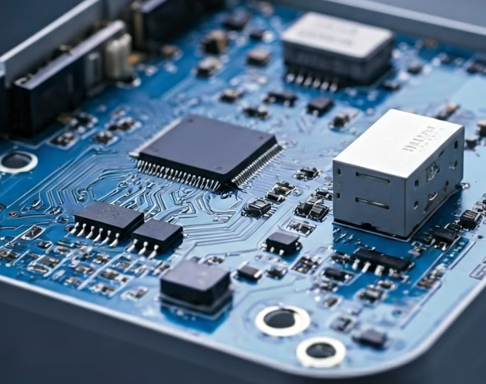
반도체 및 디스플레이 공정Final Team Project
20201641 노영찬
20202962 김무성
20203023 우상욱
20202840 한정호

Slide 2


팀소개
20201641 노영찬
20202962 김무성
Converting the schematic to a stick diagram
Capacitor placement and structure design
Layout and metal line design
Top view and 3D view design
Metalization and Device Process Flow Design
Circuit Analysis and Cross-Section Verification
Front-End Mask Fabrication and Design
20203023 우상욱
20202840 한정호
All Process Flow Design
All Process Verification
Cross-Section View Design
Metalization and Device Process Flow Design
Metalization Mask Design
Layout Verification and Assistance

Slide 3

목차
1
과제 분석
2
공정
- Process Rule - 공정 목표 설정
- 회로 분석
- Layout
- MIMIM구조 Capacitor
- Cross Section View
- 3D View
- Mask
3
기타
4
후기
- Top View
- 출처
- 소감

Slide 4
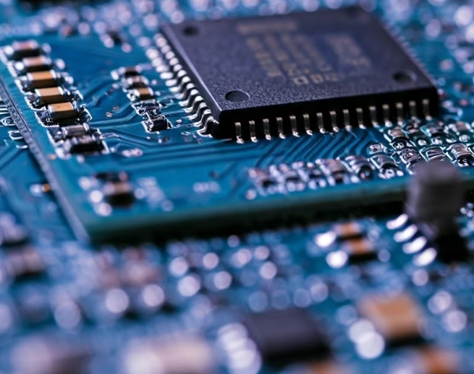
1
과제 분석

Slide 5
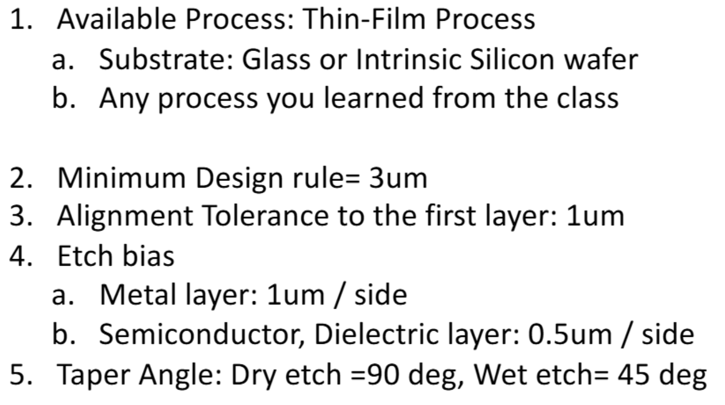
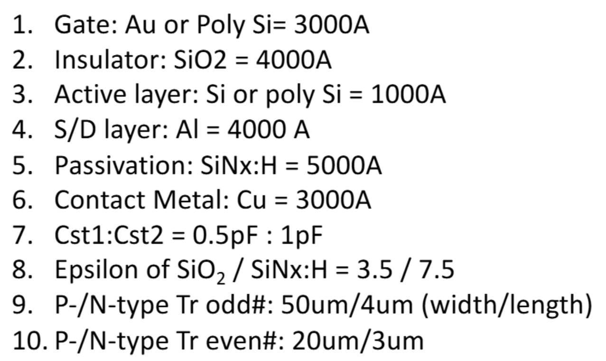
Process Rule

Slide 6
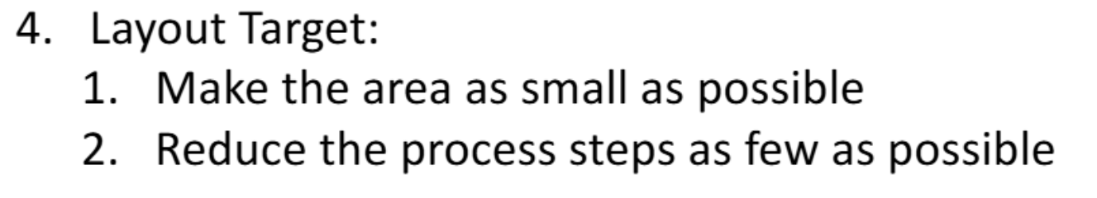
공정목표 설정

Slide 7
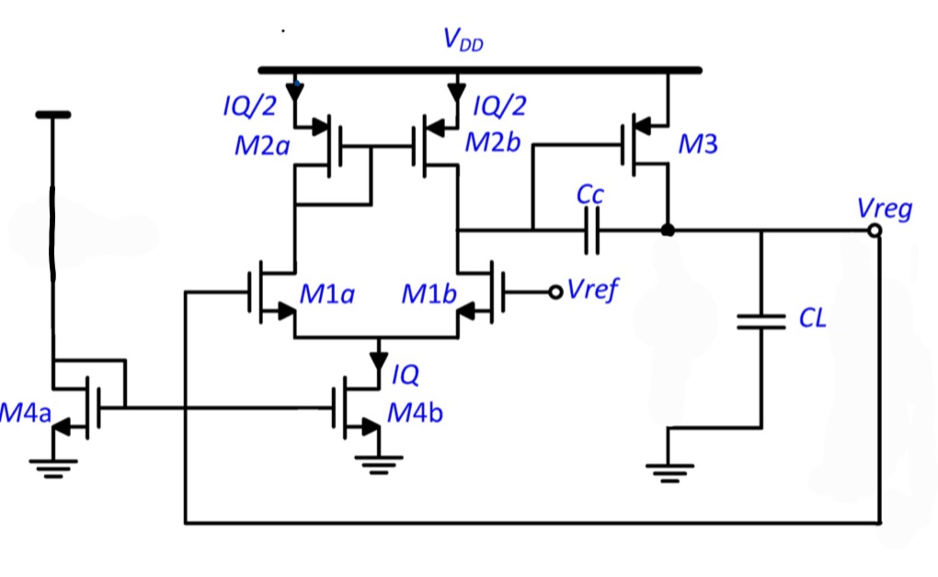
회로 분석
Q. Low-dropout regulator이란?
A. 입력 전압과 출력 전압 사이의 전압 강하(Dropout voltage)가 적은 리니어 레귤레이터를 말합니다.
Q. 해당 회로의 사용 예시
A. M4a-> current mirror 전류 안정적이게 공급하는 역할
M2a, M1a, M1b , M2b, M4b -> 차동회로 증폭기
M3a ->전류 pass 역할
*모바일에 쓰이는 부품이므로 최소화에 집중
Low-dropout regulator(CMOS)_7T2C

Slide 8
VDD
VDD
GND
Layout
M2a
M2b
M4a
M4b
병렬 구조의 Capacitor와 복잡한 Metal line
-> 일부 Metal layer <투명화 or 패턴 >처리.
Cross section view
CL = 1pF
12913um^2
= 3,228.25 * 4
Cc = 0.5pF
6457um^2
*전체적인 구조는
Cross Section, Top view, Metal 공정
진행 시 자세히 확인 가능하다.
가로 : 118um, 세로 : 100um
두께 : 300um (P-Si) + 0.216um(Dry oxidation) + 3.4244um(Metal layer) = 303.6404um
M1a
M1b
M3
GND
VREF
VDD
VREG

Slide 9

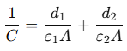
MIMIM구조 설명 (Cc = 0.5pF, CL = 1pF)
SiO2[두께 : 4000A]를 절연체로 사용할 경우,
Cc = 0.5pF -> A = 6457um², CL = 1pF -> A=12913um²인 전극판이 필요하다.
*문제점
-초기 layout에서 각 Active 영역의 간격을 9um로 규정했을때, 전체 면적 = 79um * 55um = 4345um²이다
이 위에 12913um²의 면적을 갖는 Metal을 쌓을 시, 그 만큼 사용하는 면적이 늘어날 것이다.
*해결책
따라서, 이를 해결하기 위해 Capacitor을 병렬로 쌓는 구조를 제안 -> 단순하게 메탈 8개를 이용하여 cap 4개
-> Capacitor의 전극판을 공유하는 방법을 적용하여 메탈 5개로 capacitor 4개를 만드는 방법을 최종 고안하였다.
*출처
MIMIM구조의 실현 가능성을 확인하기 위해, “A Study of MIMIM On-Chip Capacitor Using Cu/SiO2 Interconnect Technology” 논문을 참고하였다. 논문에서 동일한 유전체를 사용한 capacitor의 capacitance densitiy가 MIM구조에 비해 MIMIM 구조가 2배로 증가하는 것을 확인하였다.
*주의사항
디마신 공정에서 etch stop layer로써 사용되는 Si3N4가 capacitor의 전극판 사이에 들어가 유전체로써 동작할 경우,
처음에 계산한 4000A의 SiO2만을 사용했을 경우와는 다르게 C 값이 달라지게 된다.
서로 다른 유전체가 두 전극판 사이에 들어가 있는 경우, Capacitance 구하는 공식은 다음과 같다.
Cc=0.5pF -> A = 6457um², d1= 3950A으로 설정한 경우, d2(Si3N4) = 111.2A이
CL=1pF -> A = 12913/4 = 3228.25um², d1 = 3950A으로 설정한 경우, d2(Si3N4) = 110.6A이 나오는 것을 확인할 수 있다.
따라서, 각 전극판 사이에는 3950A의 SiO2와 약 111A의 Si3N4 층이 존재하여 유전체 두께 = 4061A 이다.

Slide 10
2
공정

Slide 11

Material Colors in Process
P-SUB
N-Well
Poly-Si
Cu
Sio2
SiNx
Al
p+ / n+
p- / n-
PR

Slide 12
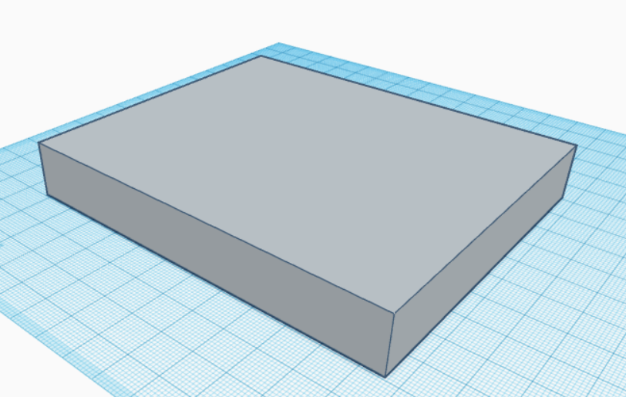
<100>방향 P-type WAFER 선택
RCA WAFER Cleaning
-공정 수율을 올리기 위해 RCA Wafer Cleaning 공정 통해 WAFER에 존재하는 이물질을 제거한다.
*<100>방향 WAFER 선택이유
표면 원자 밀도 낮아 결함밀도가 적다.
-> 산화 과정에서 더 적은 결함이 생성되어 소자의 신뢰성과 문턱전압 특성이 향상된다.
Mobility가 높다
-> 전력 소자의 성능을 향상시킨다.
*P – substrate 기판 선택 이유
공정으로 제작해야 할 회로에서 Nmos가 4개 P_mos가 3개 존재한다.
따라서 active영역을 최소화하기 위해 선택하였다.

Slide 13
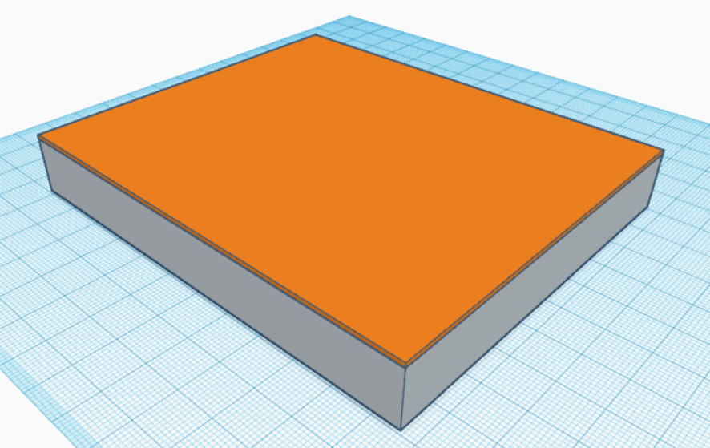
2. SIO2 증착
Dry Oxidation
-SIO2 <1100°C, 8.98 hr>의 조건 하에 Dry Oxidation -> 0.4um 증착
*Dry Oxidation 사용 이유
- 해당 layer는 MOSFET에서 Gate로 사용되므로 고품질의 절연층이 필요하다
*아레니우스 관계식
D = D₀ exp(-Eₐ / kT)
T = 1373 K 이므로, B/A = 0.168 μm/hr, B = 0.023 μm²/hr
τ = Xᵢ² / B + Xᵢ / (B/A)
계산하면 τ = 0.176 hr, X₀ = 0.4 μm 이므로
t = X₀ / B + X₀ / (B/A) - τ
계산하면 t = 8.98 hr

Slide 14
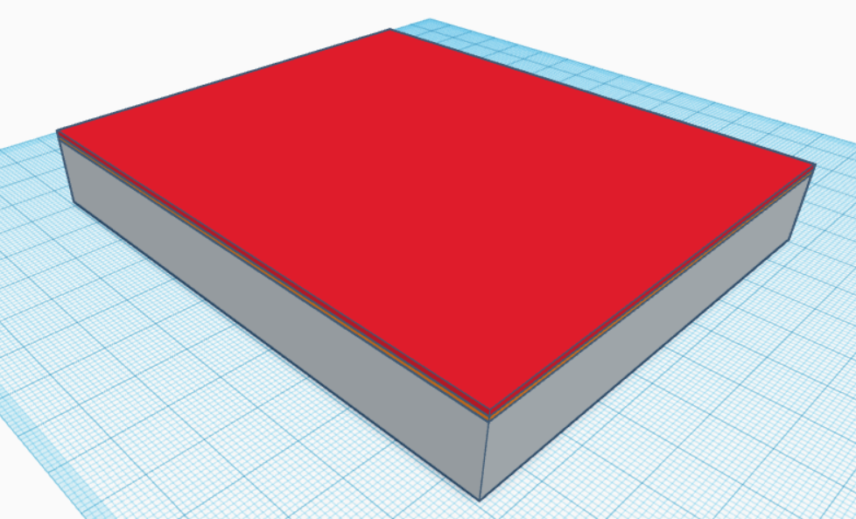
3. SI3N4 증착
LPCVD
-STI[Shallow Trench Isolation]에 필요한 보호층 형성을 위해 SI3N4을 LPCVD로 증착한다
*LPCVD 사용 이유
- 금속이 없는 상황에서 고품질의 보호층을 형성하기 위해 LPCVD를 사용한다.

Slide 15
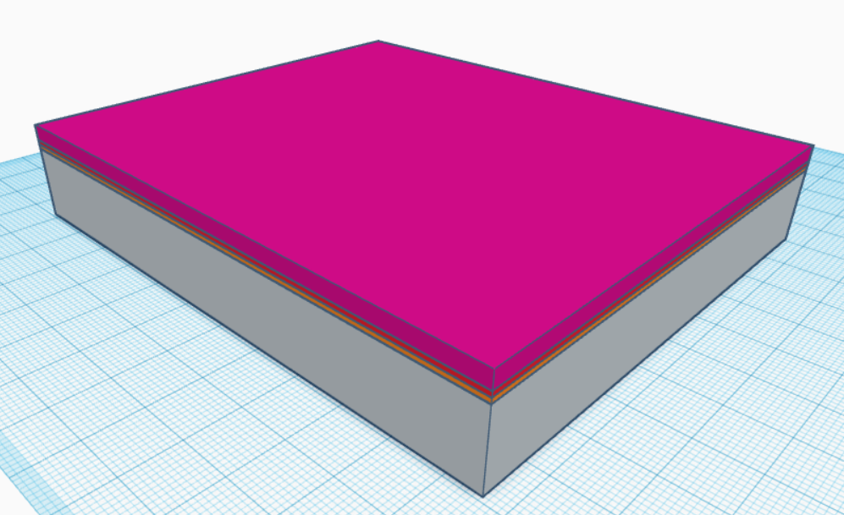
4. Photolithography
PR Coating
-WAFER에 균일한 PR Coating진행 후 SOFT BAKE을 한다.
*SOFT BAKE 목적
- PR과 WAFER사이의 접착력 향상과 화학적 성질 유지를 위해서 사용한다.

Slide 16
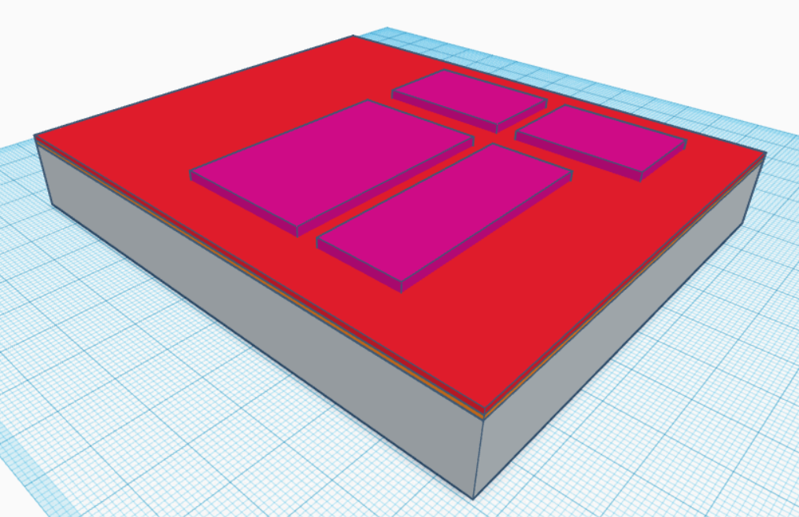
4. Photolithography
Positive PR
-MASK 정렬 -> Projection printing 사용하여 Expose Pattern -> Develop PR 진행 -> Pattern -> HARD BAKE
MASK
*HARD BAKE의 목적
– Develop 후 PR내 잔류 용매 제거
- 후속 Etch 공정 활용

Slide 17
4. Photolithography
29um
29um
Positive PR MASK for Active layer
21um
21um
MASK 1
29um
19um
Active layer
100um
51um
51um
118um

Slide 18
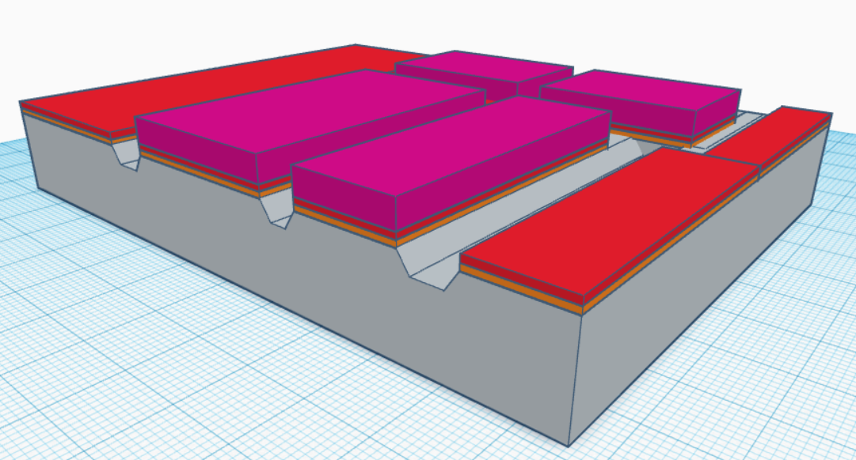
5. STI[Shallow Trench Isolation]
Wet Etch
- Process Rule 참고하여 Tapered 구조를 얻기 위해
Wet Etch를 진행하였다.
공정 단계별 층을 잘 보여주기 위해, active 영역 아래로 wafer 단면 잘라 본 모습

Slide 19
5. STI[Shallow Trench Isolation]
PR Strip + Wet Etch for Oxide Under Cut
Ashing통해 PR Strip 진행 한다.
-> Pad Oxide Under Cut를 하기 위해 HF dip방식 이용하여 Wet etch 진행.
*STI의 이점
[Locos]와 비교 시 : Bird’s Beak 문제 해결 / 더 미세한 공정
[DTI]와 비교 시 : 공정 복잡성을 보완 <생산성, 비용에서 유리함>
*STI의 목적
– 소자 간 Capacitance 최소화
- 소자 간 절연[누설 전류 방지]
*Ashing란?
- Oxygen Plasma 사용하여 PR 연소시킴.
- Wet PR strip 대비 균일한 PR strip 가능
*HF[불산]
- SiO2를 효과적으로 Etch할 수 있는 물질

Slide 20
5. STI[Shallow Trench Isolation]
Linear Oxidation + SiO2 증착
Dry Oxidation이용하여 Linear Oxidation 진행 후
LPCVD공정에서 Teos를 사용하여 균일하게 SiO2증착
*Dry oxidation 이점
STI구조에서 요구되는 정밀한 두께 제어/ 효과적 절연를 위해 사용한다.
*LPCVD 이점
- 우수한 Step Coverage - > STI 트렌치 구조에 SiO2를 균일하게 채울 수 있다
*TEOS 이점
- 타 물질 대비 독성 적음, 균일성 높음, 불순물 생성 감소, 우수한 Step Coverage

Slide 21
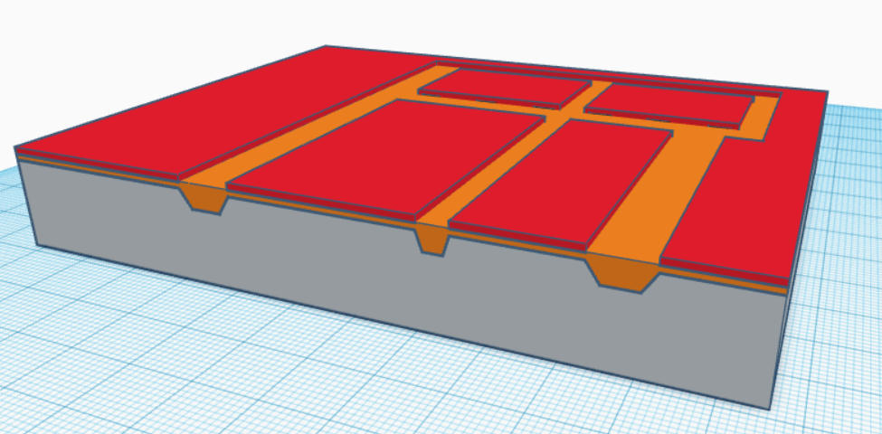
5. STI[Shallow Trench Isolation]
CMP + RCA Cleaning
SI3N4보일 때 까지 CMP이용해서 평탄화한다.
이후 RCA Cleaning 진행
*CMP[Chemical Mechanical polishing]
- STI 구조를 형성하기 위해 필수적이다.
- 이후 형성되는 상층 막 표면의 굴곡발생을 방지하기 위함.

Slide 22
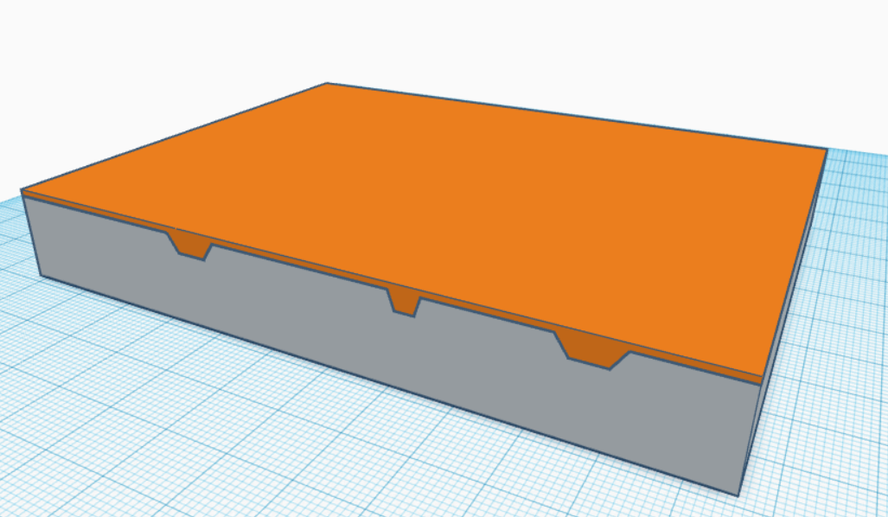
5. STI[Shallow Trench Isolation]
SI3N4 Strip
인산[H3PO4]를 이용하여 SI3N4를 Strip한다.
*인산[H3PO4]
고온의 인산 용액 이용하여 SiO2가 있는 상황에서 선택적으로 Si3N4를 제거한다.

Slide 23
6. Nwell 형성
29um
PR Coating + PR Develop *Positive PR
- PR MASK Develop 진행 후 Pattern 형성
21um
MASK 2
19um
N Well
100um
51um
118um

Slide 24
6. Nwell 형성
Ion Implantation + RTA
- 정밀한 공정 제어와 Nwell형성 위해
Phosphorus를 사용하여 Ion Impantation 진행
-> Nwell 형성 이후 RTA 진행
*RTA 목적 : Si의 격자 구조 회복 / dopant 전기적 활성화
N Well

Slide 25
7. GATE 형성
Poly-Si 증착
- Ashing통해 PR Strip 진행 후 LPCVD이용하여 고품질 Poly-si 증착
*LPCVD 목적
- 고온 공정으로 인한 결함 감소 및 균일성 향상
- 온도, 압력 통한 증착 속도 제어 가능
- 고품질 증착 가능
->게이트 전극의 성능, 신뢰성 향상 위해 사용
N Well

Slide 26
7. GATE 형성
4um
4um
Nmos Gate 형성 (1)
- PR Coating -> PR develop -> pattern 형성
7um
*Positive PR
27um
MASK 3
5um
5um
Nmos Gate
100um
51um
7um
118um
N Well

Slide 27
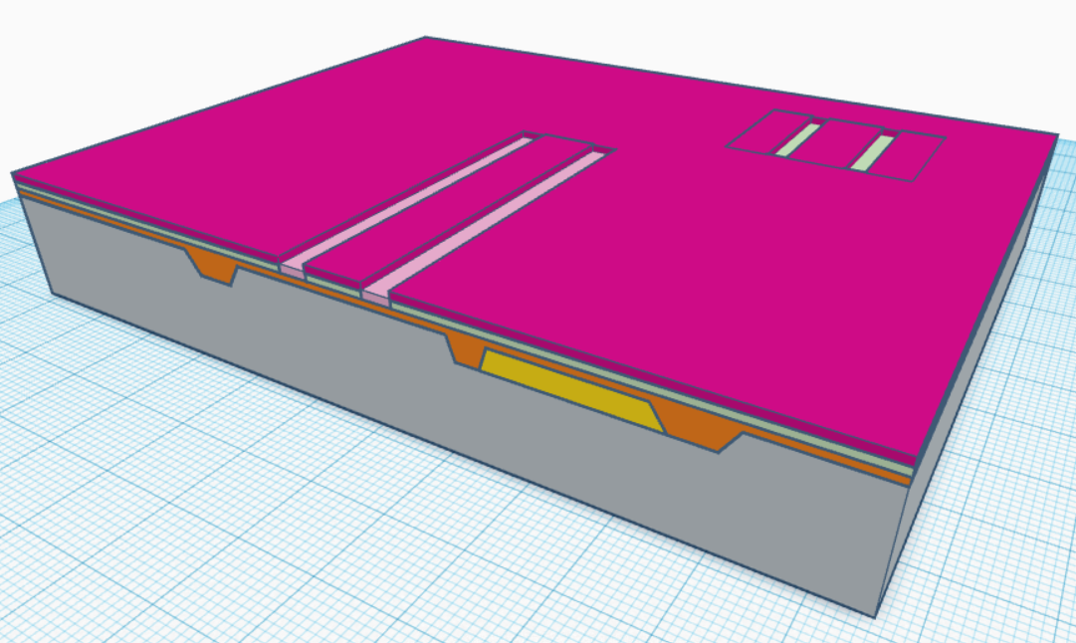
7. GATE 형성
Nmos Gate 형성 (2)
Poly-si를 High Doping 하기 위해
인[Phosphorus]를 사용하여 Ion Impantation 진행
*비소[Arsenic] 대비 인[Phosphorus]의 이점
- 확산 특성이 좋다. -> 공정 온도 낮출 수 있다.
n+
n+
N Well

Slide 28
7. GATE 형성
4um
4um
Pmos Gate 형성
Nmos Gate 형성과정과 동일하다.
(*Ion Implantation진행 시 사용물질 : Boron)
7um
27um
5um
MASK 4
PMOS Gate
100um
51um
118um
n+
n+
p+
N Well

Slide 29
7. GATE 형성
2um
2um
2um
2um
PR Mask + RIE Etch
Pattern 형성 마친 PR MASK이용하여
RIE통해 불필요한 Poly-Si제거
25um
9um
25um
9um
MASK 5
3um
3um
3um
*RIE : 다른 Etch 대비Selevtivity가 뛰어남
Gate Etch
100um
9um
49um
49um
118um
n+
n+
p+
N Well

Slide 30
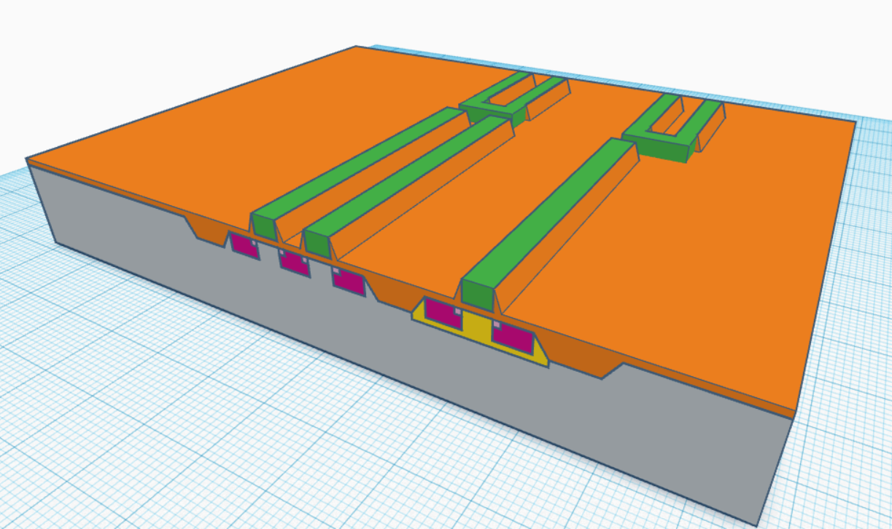
7. GATE 형성
PR Strip + RTA + RCA WAFER Cleaning
- PR strip -> RTA 진행 -> RCA Wafer Cleaning
*Gate 형성 과정에서 Ion Implantation 공정을 사용하였으므로 RTA 공정을 진행한다.
*우선적으로 RTA진행하여 결함을 줄인 후
Wafer Cleaning 이용하여 표면 오염물을 제거한다.
n+
n+
p+
N Well

Slide 31
8. Source/Drain 형성
*Minimum 3um size 조건으로 Negative PR 사용
PMOS LDD구조 형성 *Negative PR MASK
Pattern 형성 마친 PR MASK이용
4um
5um
4um
17um
*LDD구조의 기능: HCI 문제해결
6um
6um
MASK 6
4um
4um
*HCI[Hot Carrier Injection] : 고에너지 Carrier가 게이트 산화막이나 기판으로 주입되는 현상
PMOS LDD
100um
-> Trap 생성, 누설전류 증가 등 Tr성능저하 문제 유발
47um
7um
118um
n+
n+
p+
N Well

Slide 32
8. Source/Drain 형성
PMOS LDD구조 형성
Boron사용하여 Ion Implantation진행
*LDD구조 형성 위해 low doping을 진행한다.
n+
n+
p+
p-
p-
N Well

Slide 33
8. Source/Drain 형성
*Minimum 3um size 조건으로 Negative PR 사용
4um
5um
4um
NMOS LDD구조 형성 *Negative PR MASK
Pattern 형성 마친 PR MASK이용
17um
4um
5um
4um
6um
6um
MASK 7
NMOS LDD
100um
47um
7um
7um
118um
n+
p+
n+
n+
p-
p-
N Well

Slide 34
8. Source/Drain 형성
NMOS LDD구조 형성
Phosphorus 사용하여 Ion Implantation진행
*LDD구조 형성 위해 low doping을 진행한다.
n+
n+
p+
n-
n-
n-
p-
p-
N Well

Slide 35
8. Source/Drain 형성
Spacer[Side Wall] 형성
PEVCD이용하여 SiO2 증착
*PEVCD사용 이유
- Spacer는 고품질 절연막이 필요치 않기 때문에 공정 속도가 빠른 PECVD를 사용하여 공정 상의 효율을 높혔다.
*Spacer[Side Wall] 기능
- 도핑 시 보호 마스크 역할 -> LDD구조에 필수
n+
n+
p+
n-
n-
n-
p-
p-
N Well

Slide 36
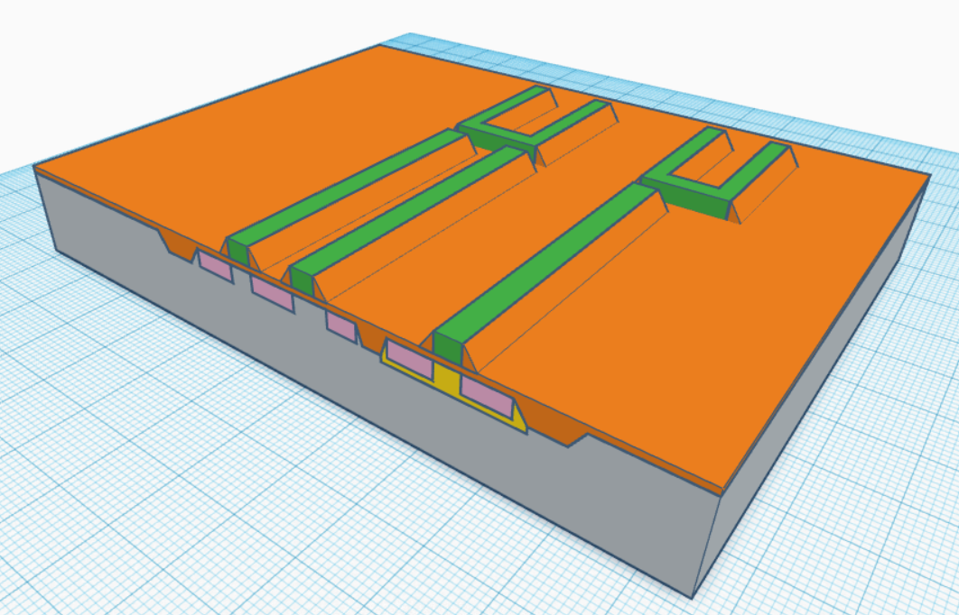
8. Source/Drain 형성
Spacer[Side Wall] 형성
증착된 SiO2 Dry Etch진행
*Dry Etch 사용 이유
- 측면 식각이 잘 이루어지지 않는 Dry etch는 Spacer 형성에 유리함
n+
n+
p+
n-
n-
n-
p-
p-
N Well

Slide 37
8. Source/Drain 형성
PMOS Source/Drain 형성
Pattern 형성 마친 PR MASK이용
-> Boron사용하여 Ion Implantation 진행
*Source/Drain 형성 해야한다. 따라서 High doping을 진행한다.
*Source/Drain 형성 시 사용하는 Mask의 패턴은 LDD Mask의 패턴과 동일하다
n+
n+
p+
n-
n-
n-
p+
p+
p-
p-
N Well

Slide 38
8. Source/Drain 형성
NMOS Source/Drain 형성
PMOS의 공정과정과 동일
(*Ion Implantation진행 시 사용물질 : Phosphorus)
*Source/Drain 형성 해야한다. 따라서 High doping을 진행한다.
n+
n+
p+
n-
n-
n-
p+
p+
p-
p-
N Well

Slide 39
8. Source/Drain 형성
NMOS Source/Drain 형성
PMOS의 공정과정과 동일
(*Ion Implantation진행 시 사용물질 : Boron)
n+
n+
p+
n+
n+
n+
p+
p+
n-
n-
n-
n-
p-
p-
N Well

Slide 40
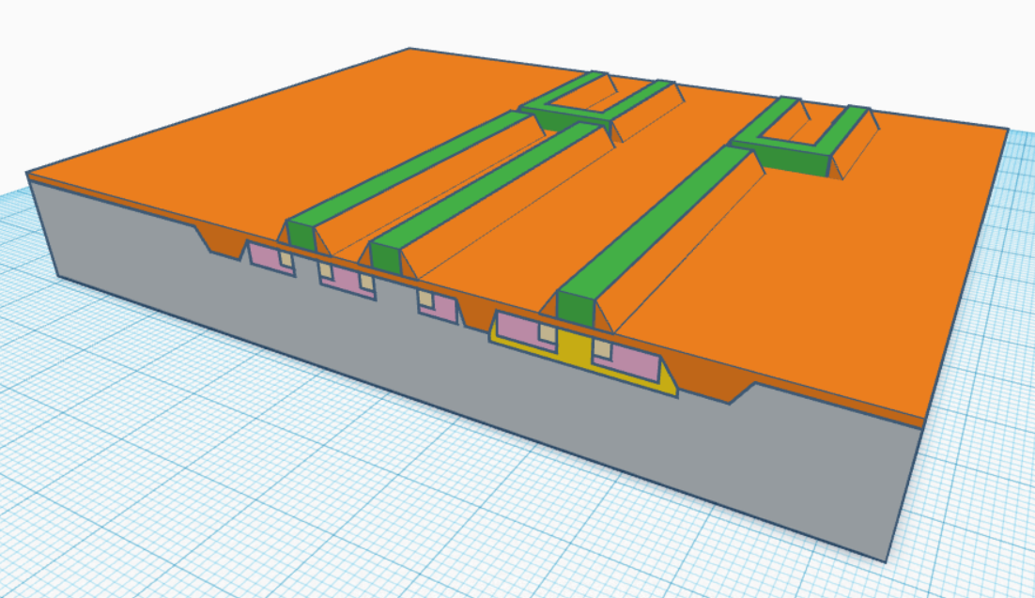
8. Source/Drain 형성
PR Strip + RTA
PR Strip이후 RTA 진행
*Source/Drain 형성 과정에서 Ion Imlantation을 사용하였으므로 RTA를 진행한다.
*RTA 목적 : Si의 격자 구조 회복 / dopant 전기적 활성화
n+
n+
p+
n+
n+
n+
p+
p+
n-
n-
n-
n-
p-
p-
N Well

Slide 41
9. Interconnection 형성
4um
4um
4um
4um
4um
4um
Lift-Off Technique * Negative PR
Negative PR 방식으로 Pattern 형성 마친 PR MASK
19um
19um
4um
6um
4um
*Lift-Off 공정의 목적
- Etch공정을 없애 공정 상 효율성 증대
MASK 8
4um
4um
4um
Al 증착
100um
*Negative PR 사용 이유
- 박막 분리 용이성 : PR에 증착된 박막과 기판위에 증착된 박막을 쉽게 제거하여 원하는 패턴을 보다 쉽게 얻어낼 수 있다.
49um
49um
7um
118um
n+
n+
p+
n+
n+
n+
p+
p+
n-
n-
n-
n-
p-
p-
N Well

Slide 42
9. Interconnection 형성
Lift-Off Technique
형성된 PR Pattern 하에 Metal과 Source / Drain의 Contact 위해서 RIE Etch진행
*RIE Etch목적 : SiO2를 Anisotrophic하게 Etch하기 위함.
n+
n+
p+
n+
n+
n+
p+
p+
n-
n-
n-
n-
p-
p-
N Well

Slide 43
9. Interconnection 형성
Lift-Off Technique
Sputtering 이용하여 Al-Cu 증착
*Sputtering 사용 이유
- 정확한 조성을 제어하는 데 유리하기 때문이다.
- CVD와 비교 시, 저온 공정에 유리하다.
*Al-Si = Al(99%)-Si(1%) 목적
- Aluminum Spike / PN junction Short 방지
* Aluminum Spike
- Si이 Al 흡수하여 Al이 Si내부로 자라나 경계면이 파괴되는 현상
* PN junction Short
- Al이 PN junction을 뚫어 p-n short 가능성 존재
n+
n+
p+
n+
n+
n+
p+
p+
n-
n-
n-
n-
p-
p-
N Well

Slide 44
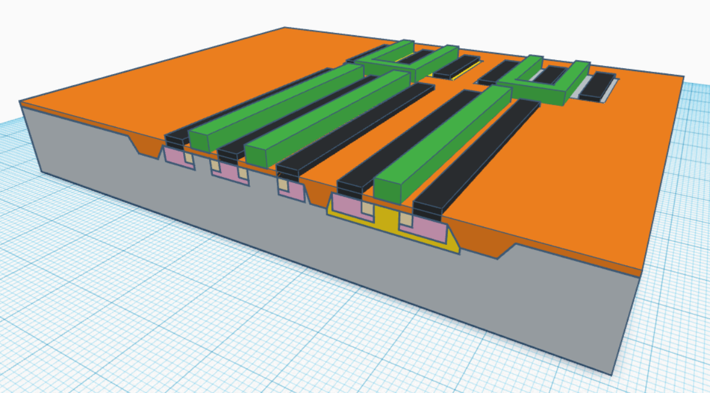
9. Interconnection 형성
Lift-Off Technique
PR을 Strip하여 불필요한 Al도 함께 제거한다.
* Metal 있으므로 WET PR Stripper 대신 DRY PR Stripper사용
n+
n+
p+
n+
n+
n+
p+
p+
n-
n-
n-
n-
p-
p-
N Well

Slide 45
9. Interconnection 형성
Dual Damascene
- PECVD이용하여 SiO2 증착
Dual Damascene 사용 이유
- Single Damascene대비 공정 효율이 높다.
- Cu를 사용하기 위함이다.
[Al대비] Cu의 이점
- 높은 전기전도성
- 높은 내열성
PECVD 사용 이유
- LPCVD와는 달리 저온 공정을 통해 Al의 손상을 막을 수 있다.
n+
n+
p+
n+
n+
n+
p+
p+
n-
n-
n-
n-
p-
p-
N Well

Slide 46
9. Interconnection 형성
Dual Damascene
- PECVD사용하여 Si3N4증착 한 후 CMP통해 평탄화
*Si3N4 목적
- 해당 공정에서 Etch Stop layer로 사용하기 위함이다.
*CMP[Chemical Mechanical polishing]
- 이후 형성되는 상층 막 표면의 굴곡발생을 방지하기 위함.
*Dual Damascene에서 모든 증착 과정 이후 CMP공정 진행
n+
n+
p+
n+
n+
p+
n+
n+
n+
p+
p+
n-
n-
n-
n-
p-
p-
N Well

Slide 47
9. Interconnection 형성
Dual Damascene
- PECVD이용하여 추가적으로 SiO2 증착 후 Si3N4증착
*추가 증착 이유 Dual Damascene 공정에서 Metal layer 위에 각각 2개의 Insulator와 Etch stop layer가 필요하기 때문이다.
n+
n+
p+
n+
n+
p+
n+
n+
n+
p+
p+
n-
n-
n-
n-
p-
p-
N Well

Slide 48
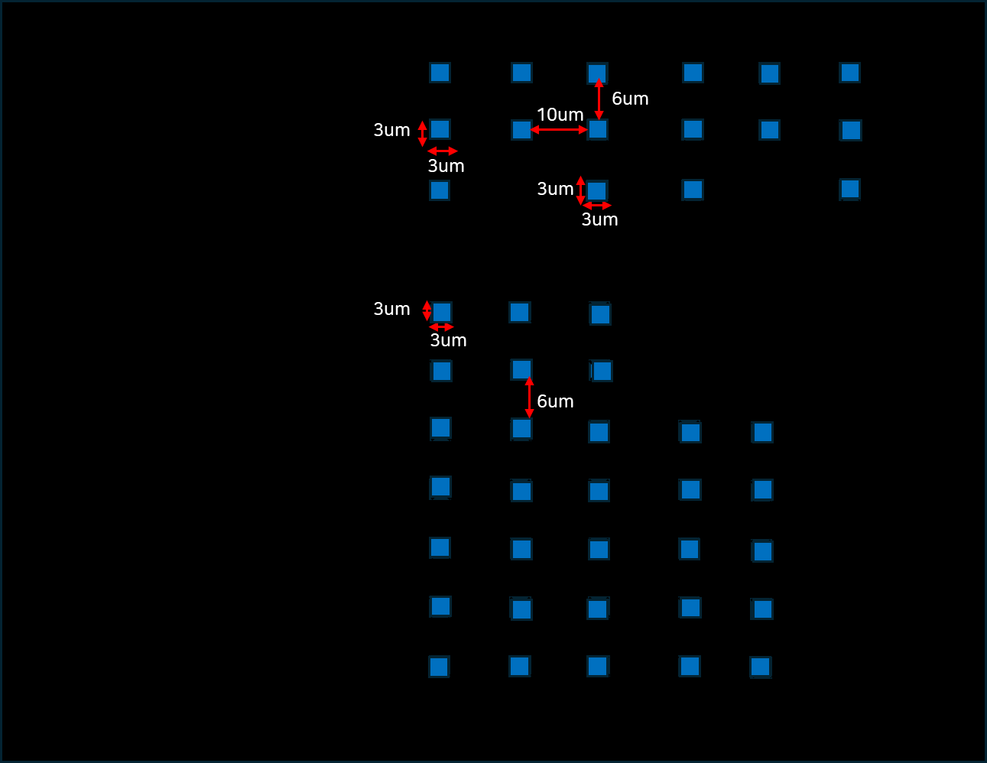
9. Interconnection 형성
Dual Damascene *1st PR Mask
-PR Coating 이후 PR MASK Develop 진행 후 Pattern 형성
-Metal Contact 형성 (Real size : 4um * 4um)
n+
n+
p+
n+
n+
p+
n+
n+
n+
p+
p+
n-
n-
n-
n-
p-
p-
N Well

Slide 49
9. Interconnection 형성
Dual Damascene *1st PR Mask
- RIE Etch 사용하여 Frist Etch Stop layer 제거
*RIE Etch 사용 이유 - Etch Selectivity가 좋기 때문이다.
*Dual Dmascene공정에서의 Etch는 전부 RIE Etch
n+
n+
p+
n+
n+
p+
n+
n+
n+
p+
p+
n-
n-
n-
n-
p-
p-
N Well

Slide 50
9. Interconnection 형성
Dual Damascene *1st PR Mask
- RIE Etch 사용하여 Frist Insulator 제거
n+
n+
p+
n+
n+
p+
n+
n+
n+
p+
p+
n-
n-
n-
n-
p-
p-
N Well

Slide 51
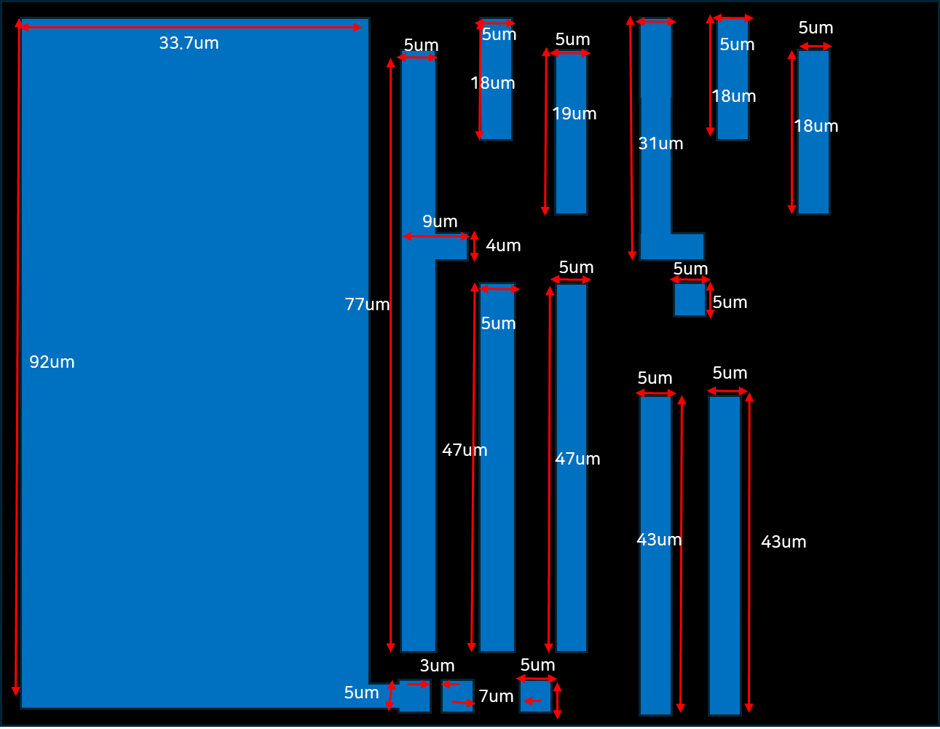
9. Interconnection 형성
Dual Damascene *2ndPR MASK
새로운 패턴 형성 위한 1st와는 2nd PR MASK 사용
*Alignment Tolerance 준수하기
첫번째 Contact 생성한 Mask pattern으로부터 각 side를 1um씩 늘린
6um * 6um 를 minimum size로 설정
n+
n+
n+
n+
p+
p+
n+
n+
p+
n+
n+
n+
p+
p+
n-
n-
n-
n-
p-
p-
N Well

Slide 52
9. Interconnection 형성
Dual Damascene *2ndPR MASK
Etch로 Etch Stop layer, Insulator 제거
n+
n+
p+
n+
n+
p+
n+
n+
n+
p+
p+
n-
n-
n-
n-
p-
p-
N Well

Slide 53
9. Interconnection 형성
Dual Damascene
PR Strip
-> PECVD 이용하여 Barrier layer 증착
*Barrier layer 목적 - Cu의 확산을 방지하기 위함이다.
n+
n+
p+
n+
n+
p+
n+
n+
n+
p+
p+
n-
n-
n-
n-
p-
p-
N Well

Slide 54
9. Interconnection 형성
Dual Damascene
- Sputtering 이용하여 Seed layer 증착
-> Cu Electroplating[전해도금]
*우수한 Step Coverage
*Seed layer [Cu사용] 목적 - Cu가 균일하게 형성되도록 한다.
- Barrier layer와 Cu의 접착력 향상
*Electroplating사용 이유 - Cu는 증착, 식각이 어렵기 때문이다.
n+
n+
p+
n+
n+
p+
n+
n+
n+
p+
p+
n-
n-
n-
n-
p-
p-
N Well

Slide 55
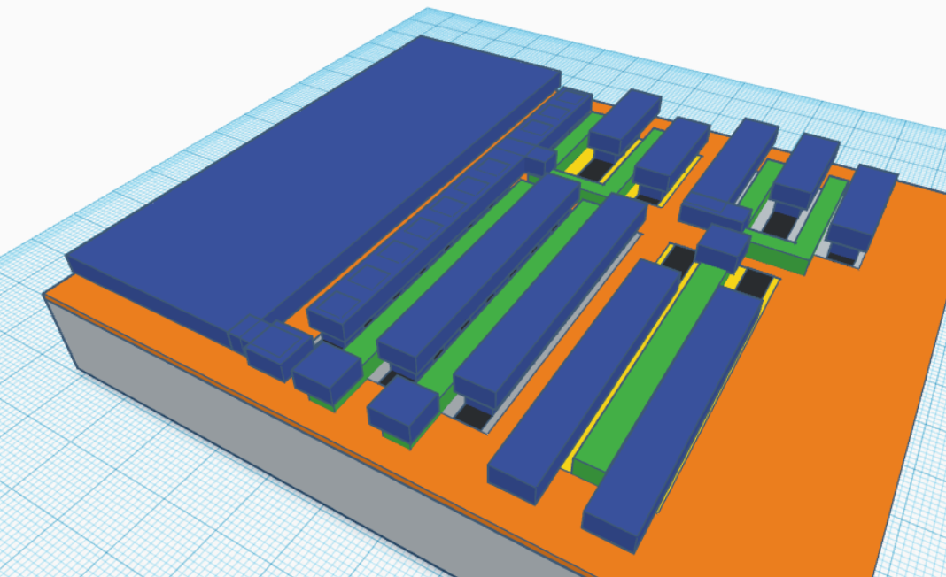
9. Interconnection 형성
Dual Damascene
SiO2 바로 위 까지 CMP이용 평탄화
*CMP[Chemical Mechanical polishing]
- 과도하게 증착된 Cu, Barrier layer제거
- 이후 형성되는 상층 막 표면의 굴곡발생을 방지하기 위함.
n+
n+
p+
p+
n+
n+
p+
n+
n+
n+
p+
p+
n-
n-
n-
n-
p-
p-
N Well

Slide 56
9. Interconnection 형성
Dual Damascene
- PECVD이용하여 각각 3개의 Si3N4와 2개의SiO2 증착
n+
n+
p+
p+
n+
n+
p+
n+
n+
n+
p+
p+
n-
n-
n-
n-
p-
p-
N Well

Slide 57
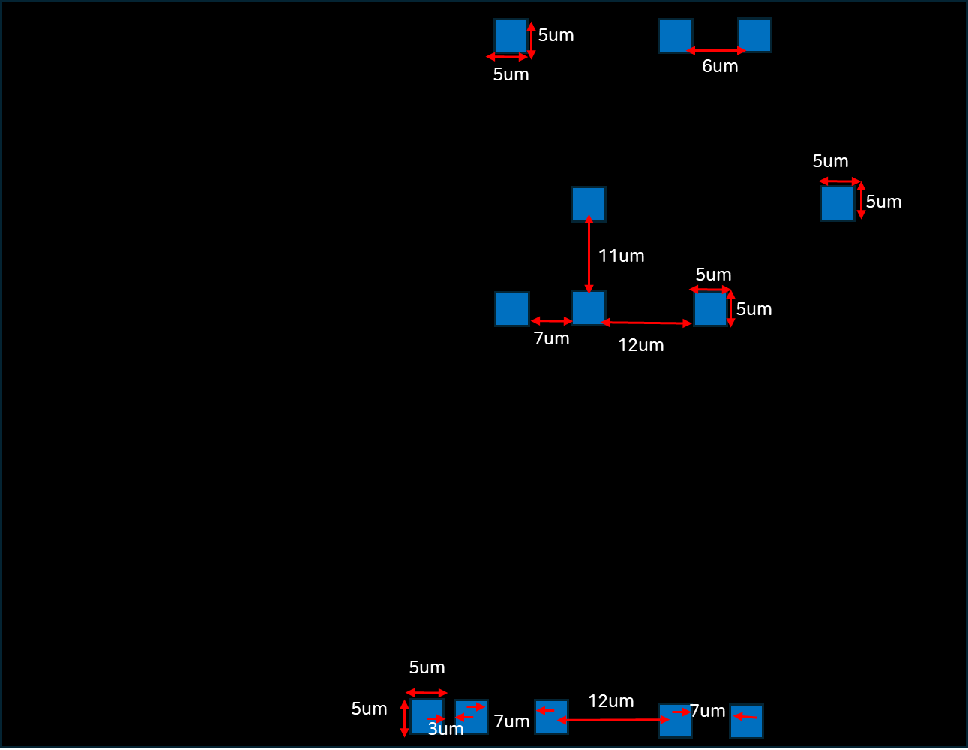
9. Interconnection 형성
Dual Damascene *1st PR Mask
-PR Coating 이후 PR MASK Develop 진행 후 Pattern 형성
5um
5um
5um
5um
12um
7um
3um
7um
n+
n+
p+
p+
n+
n+
p+
n+
n+
n+
p+
p+
n-
n-
n-
n-
p-
p-
N Well

Slide 58
9. Interconnection 형성
Dual Damascene *1st PR Mask
Etch로 Etch Stop layer, Insulator 제거
v
v
n+
n+
p+
p+
n+
n+
p+
n+
n+
n+
p+
p+
n-
n-
n-
n-
p-
p-
N Well

Slide 59
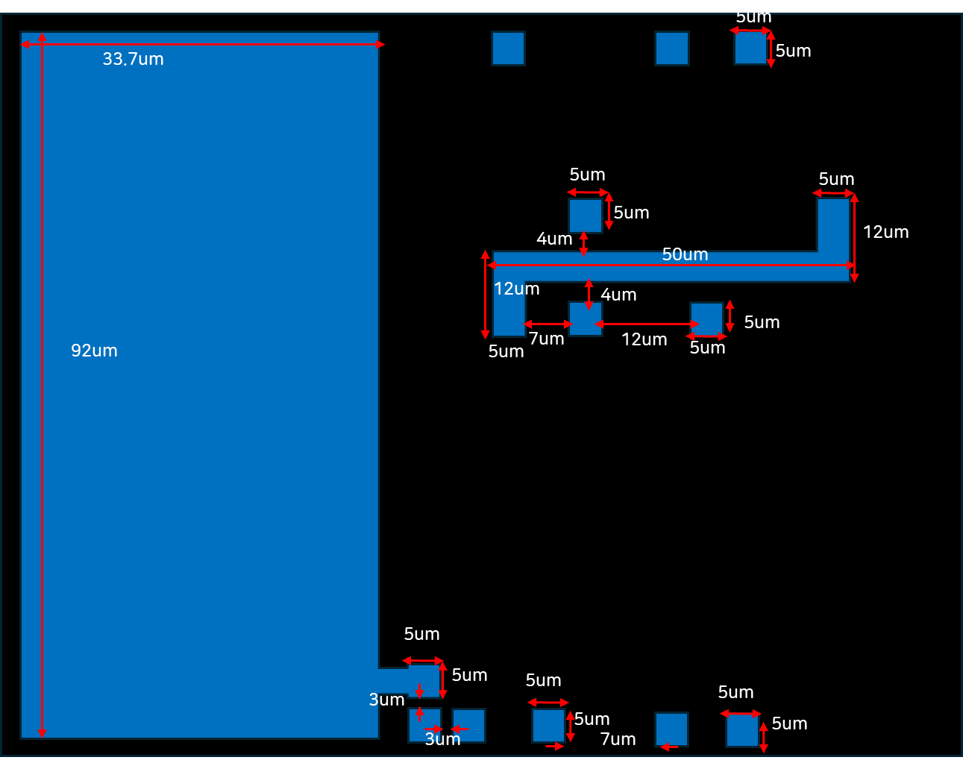
9. Interconnection 형성
Dual Damascene *2ndPR MASK
Etch로 Etch Stop layer, Insulator 제거
v
v
n+
n+
n+
n+
p+
p+
n+
n+
p+
n+
n+
n+
p+
p+
n-
n-
n-
n-
p-
p-
N Well

Slide 60
9. Interconnection 형성
Dual Damascene
PR Strip
-> PECVD 이용하여 Barrier layer 증착
v
v
n+
n+
p+
p+
n+
n+
p+
n+
n+
n+
p+
p+
n-
n-
n-
n-
p-
p-
N Well

Slide 61
9. Interconnection 형성
Dual Damascene
- Sputtering 이용하여 Seed layer 증착
-> Cu Electroplating[전해도금]
v
v
n+
n+
p+
p+
n+
n+
p+
n+
n+
n+
p+
p+
n-
n-
n-
n-
p-
p-
N Well

Slide 62
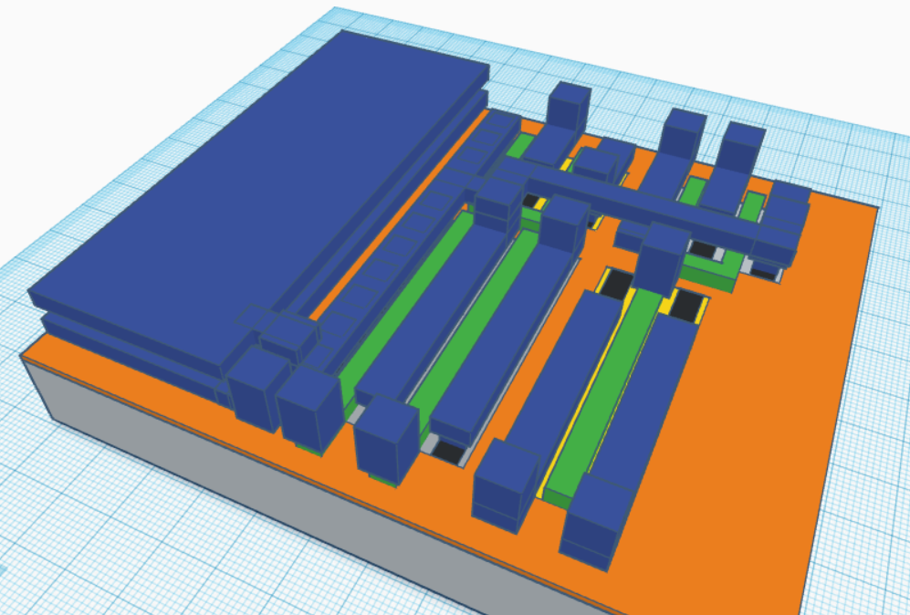
9. Interconnection 형성
Dual Damascene
SiO2 바로 위 까지 CMP이용 평탄화
MIM구조 Capacitor형성
*Capacitor
Cu사이에 절연기능을 하는 SiO2, Si3N4을 하는 배치하여
MIM구조의 Capacitor을 형성한다.
v
v
n+
n+
p+
p+
n+
n+
p+
n+
n+
n+
p+
p+
n-
n-
n-
n-
p-
p-
N Well

Slide 63
9. Interconnection 형성
Dual Damascene
- PECVD이용하여 각각 3개의 Si3N4와 2개의SiO2 증착
v
v
n+
n+
p+
p+
n+
n+
p+
n+
n+
n+
p+
p+
n-
n-
n-
n-
p-
p-
N Well

Slide 64
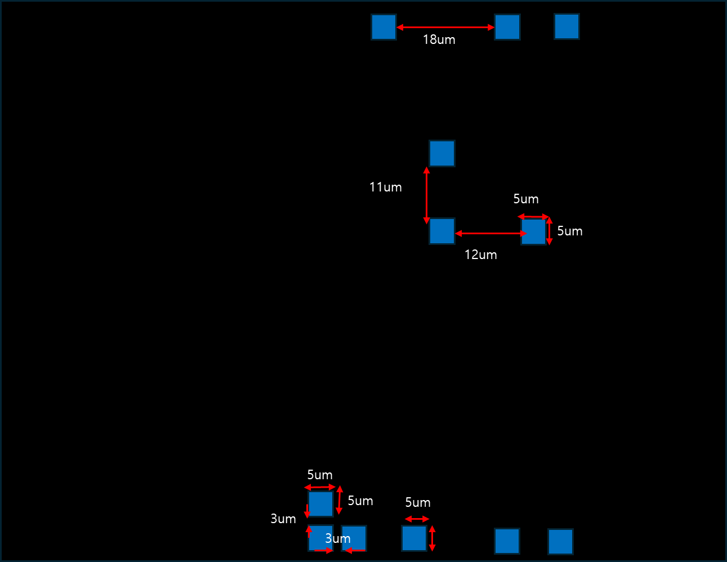
9. Interconnection 형성
Dual Damascene *1st PR Mask
- PR Coating 이후 PR MASK Develop 진행 후 Pattern 형성
v
v
n+
n+
p+
p+
n+
n+
p+
n+
n+
n+
p+
p+
n-
n-
n-
n-
p-
p-
N Well

Slide 65
9. Interconnection 형성
Dual Damascene *1st PR Mask
Etch로 Etch Stop layer, Insulator 제거
v
v
n+
n+
p+
p+
n+
n+
p+
n+
n+
n+
p+
p+
n-
n-
n-
n-
p-
p-
N Well

Slide 66
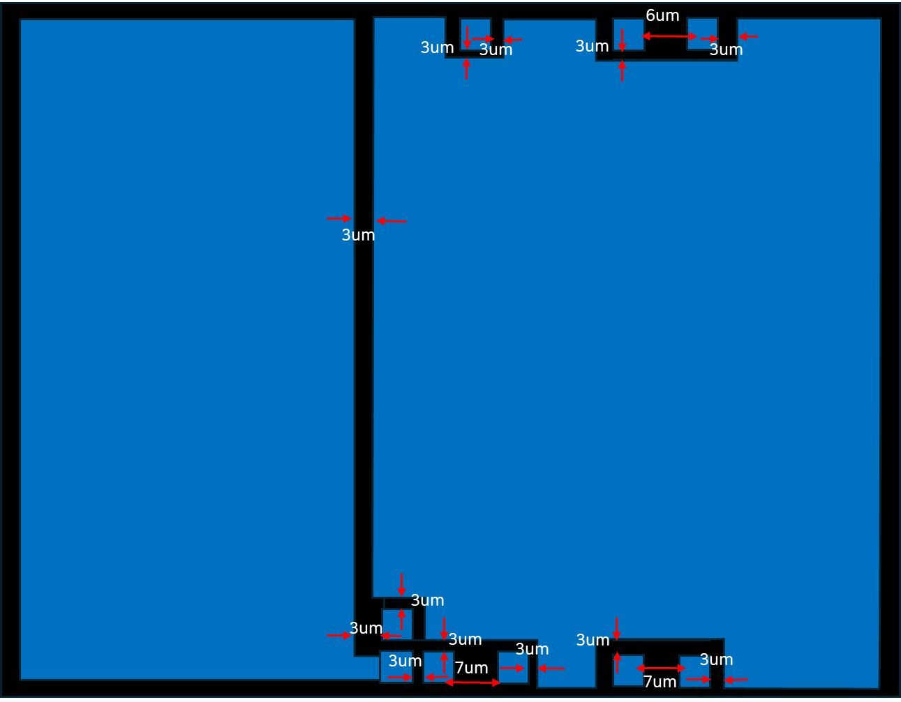
9. Interconnection 형성
Dual Damascene *2ndPR MASK
Etch로 2개의 Etch Stop layer, 1개의 Insulator 제거
v
v
n+
n+
p+
p+
n+
n+
p+
n+
n+
n+
p+
p+
n-
n-
n-
n-
p-
p-
N Well

Slide 67
9. Interconnection 형성
Dual Damascene
PR Strip
-> PECVD 이용하여 Barrier layer 증착
v
v
n+
n+
p+
p+
n+
n+
p+
n+
n+
n+
p+
p+
n-
n-
n-
n-
p-
p-
N Well

Slide 68
9. Interconnection 형성
Dual Damascene
- Sputtering 이용하여 Seed layer 증착
-> Cu Electroplating[전해도금]
v
v
n+
n+
p+
p+
n+
n+
p+
n+
n+
n+
p+
p+
n-
n-
n-
n-
p-
p-
N Well

Slide 69
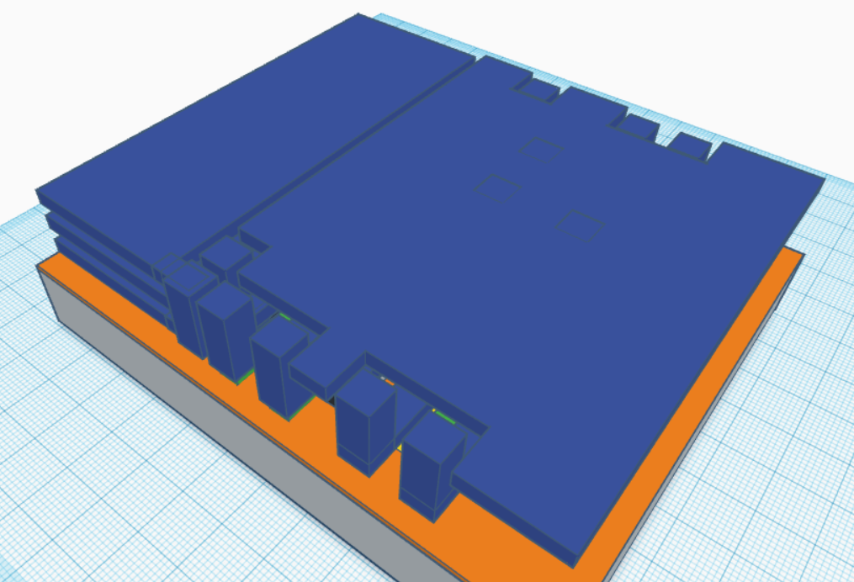
9. Interconnection 형성
Dual Damascene
SiO2 바로 위 까지 CMP이용 평탄화
v
v
n+
n+
p+
p+
n+
n+
p+
n+
n+
n+
p+
p+
n-
n-
n-
n-
p-
p-
N Well

Slide 70
9. Interconnection 형성
Dual Damascene
- PECVD이용하여 각각 3개의 Si3N4와 2개의SiO2 증착
- PR Coating 이후 PR MASK Develop 진행 후 Pattern 형성
v
v
n+
n+
p+
p+
n+
n+
p+
n+
n+
n+
p+
p+
n-
n-
n-
n-
p-
p-
N Well

Slide 71
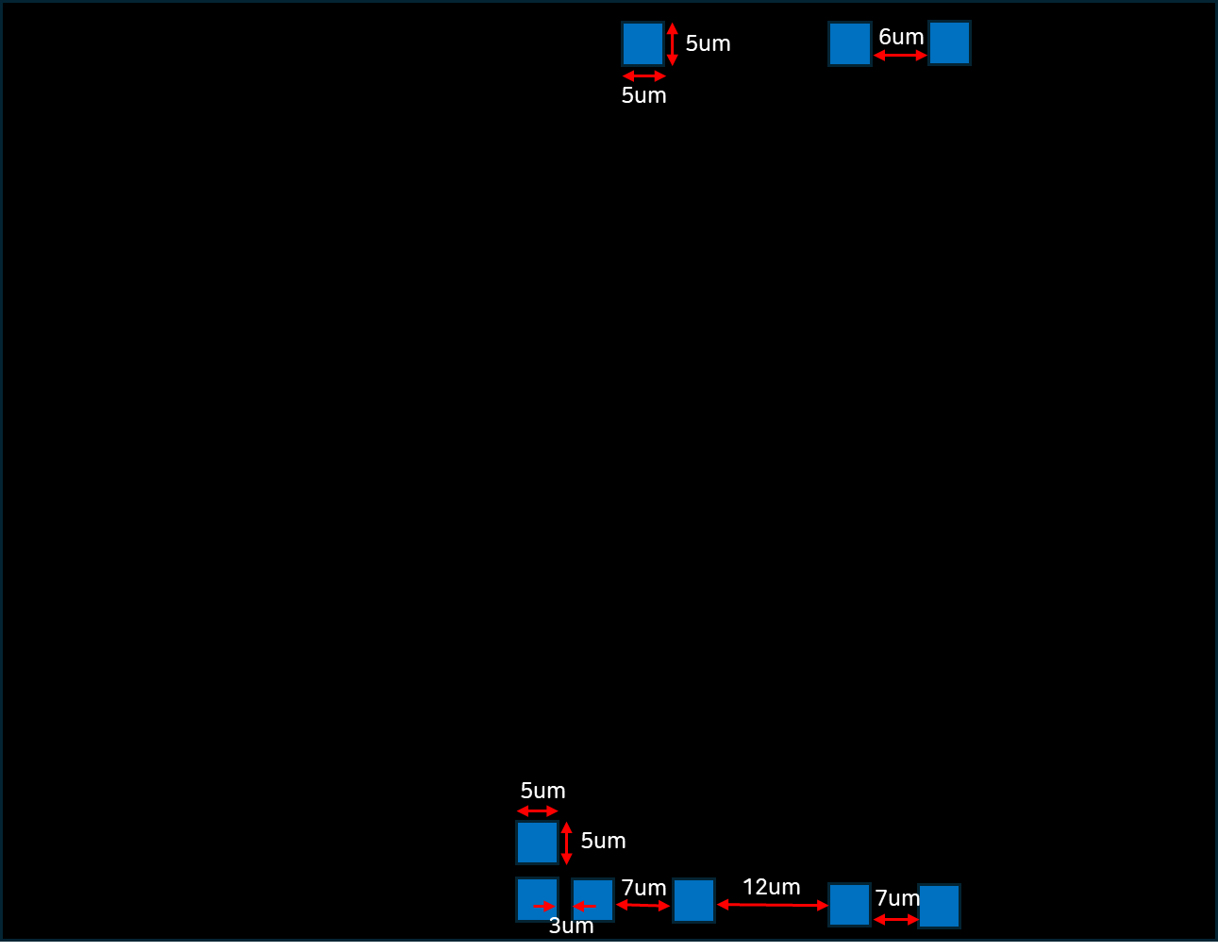
9. Interconnection 형성
Dual Damascene *1st PR Mask
Etch로 Etch Stop layer, Insulator 제거
v
v
n+
n+
p+
p+
n+
n+
p+
n+
n+
n+
p+
p+
n-
n-
n-
n-
p-
p-
N Well

Slide 72
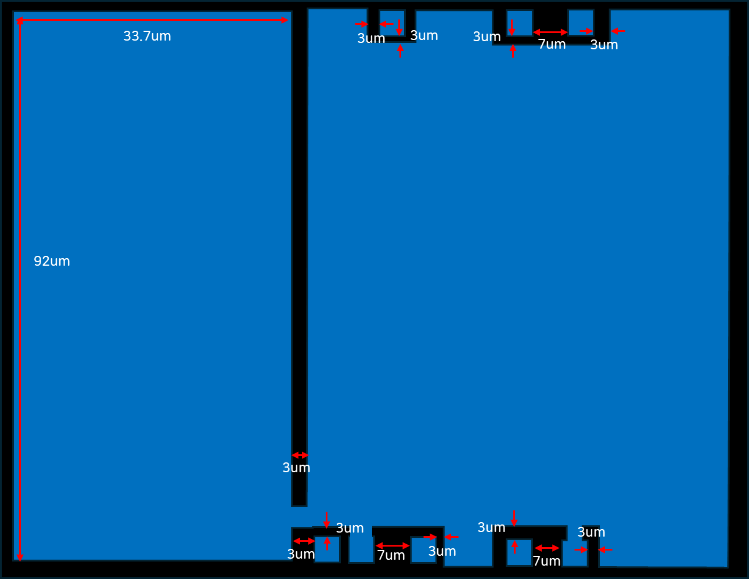
9. Interconnection 형성
Dual Damascene *2ndPR MASK
새로운 패턴 형성 위한 1st와는 2nd PR MASK 사용
v
v
n+
n+
p+
p+
n+
n+
p+
n+
n+
n+
p+
p+
n-
n-
n-
n-
p-
p-
N Well

Slide 73
9. Interconnection 형성
Dual Damascene *2ndPR MASK
Etch로 Etch Stop layer, Insulator 제거
v
v
n+
n+
p+
p+
n+
n+
p+
n+
n+
n+
p+
p+
n-
n-
n-
n-
p-
p-
N Well

Slide 74
9. Interconnection 형성
Dual Damascene
PR Strip
-> PECVD 이용하여 Barrier layer 증착
v
v
n+
n+
p+
p+
n+
n+
p+
n+
n+
n+
p+
p+
n-
n-
n-
n-
p-
p-
N Well

Slide 75
9. Interconnection 형성
Dual Damascene
- Sputtering 이용하여 Seed layer 증착
-> Cu Electroplating[전해도금]
v
v
n+
n+
p+
p+
n+
n+
p+
n+
n+
n+
p+
p+
n-
n-
n-
n-
p-
p-
N Well

Slide 76
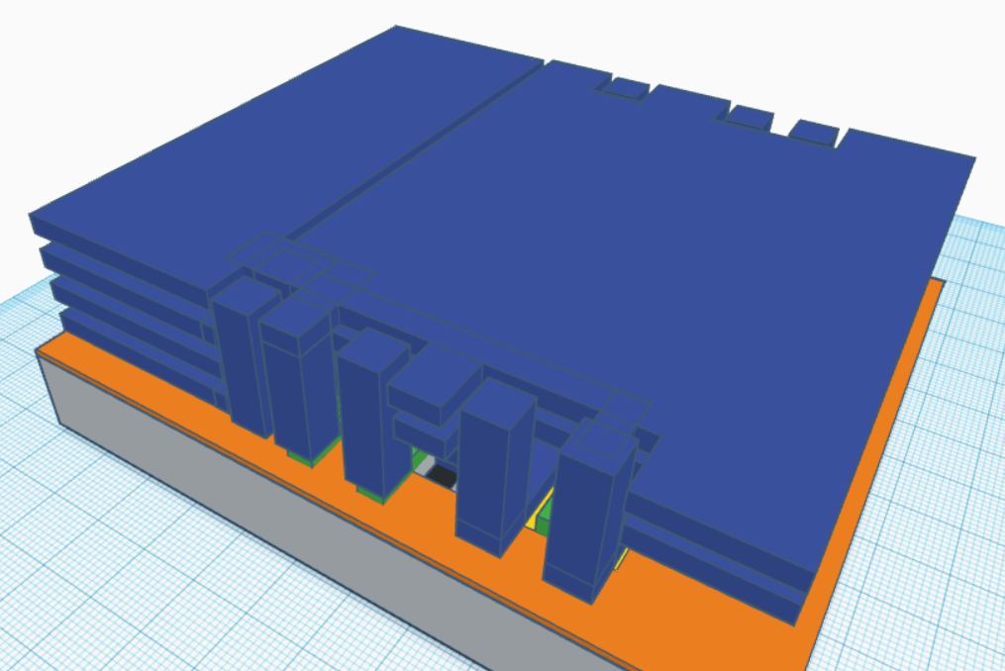
9. Interconnection 형성
Dual Damascene
SiO2 바로 위 까지 CMP이용 평탄화
v
v
n+
n+
p+
p+
n+
n+
p+
n+
n+
n+
p+
p+
n-
n-
n-
n-
p-
p-
N Well

Slide 77
9. Interconnection 형성
Dual Damascene
- PECVD이용하여 각각 3개의 Si3N4와 2개의SiO2 증착
- PR Coating 이후 PR MASK Develop 진행 후 Pattern 형성
v
v
n+
n+
n+
n+
p+
p+
p+
n+
n+
p+
n+
n+
n+
p+
p+
n-
n-
n-
n-
p-
p-
N Well

Slide 78
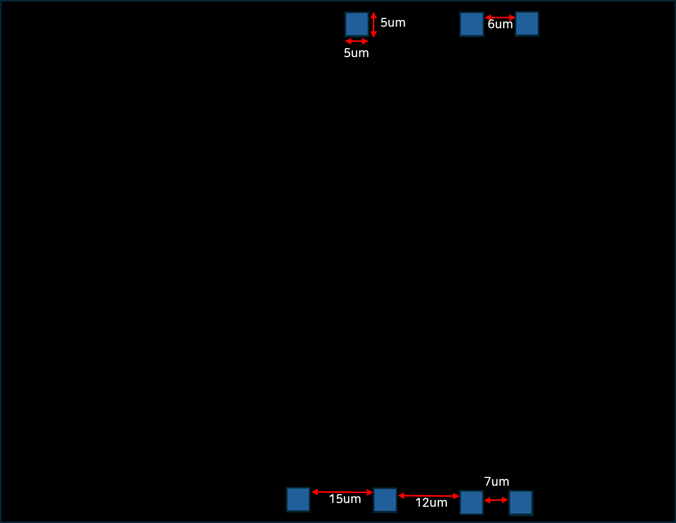
9. Interconnection 형성
Dual Damascene *1st PR Mask
Etch로 Etch Stop layer, Insulator 제거
v
v
n+
n+
p+
p+
n+
n+
p+
n+
n+
n+
p+
p+
n-
n-
n-
n-
p-
p-
N Well

Slide 79
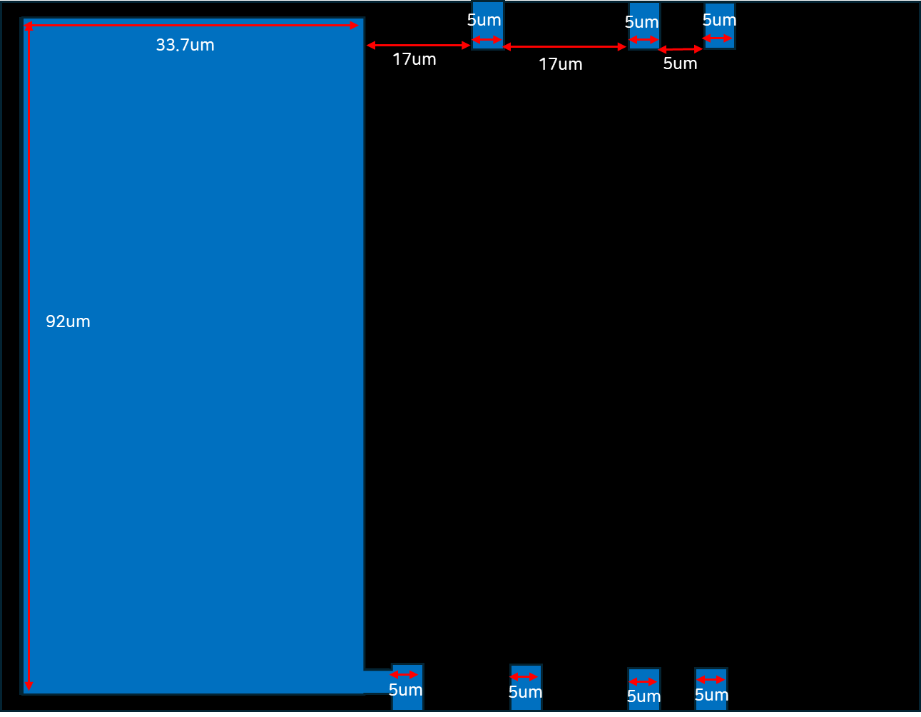
9. Interconnection 형성
Dual Damascene *2ndPR MASK
Etch로 Etch Stop layer, Insulator 제거
v
v
n+
n+
p+
p+
n+
n+
p+
n+
n+
n+
p+
p+
n-
n-
n-
n-
p-
p-
N Well

Slide 80
9. Interconnection 형성
Dual Damascene
PR Strip
-> PECVD 이용하여 Barrier layer 증착
v
v
n+
n+
p+
p+
n+
n+
p+
n+
n+
n+
p+
p+
n-
n-
n-
n-
p-
p-
N Well

Slide 81
9. Interconnection 형성
Dual Damascene
- Sputtering 이용하여 Seed layer 증착
-> Cu Electroplating[전해도금]
v
v
n+
n+
p+
p+
n+
n+
p+
n+
n+
n+
p+
p+
n-
n-
n-
n-
p-
p-
N Well

Slide 82
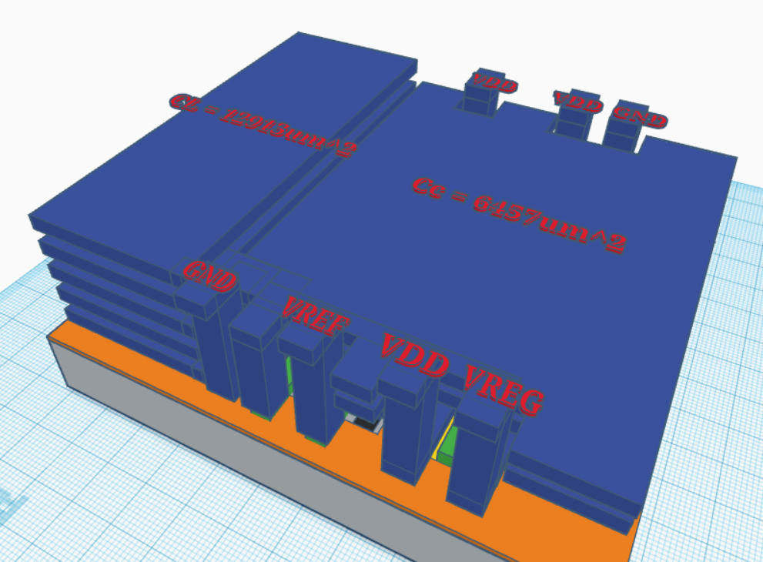
9. Interconnection 형성
Dual Damascene
- SiO2 바로 위 까지 CMP이용 평탄화
- MIMIM구조 Capacitor형성
v
v
n+
n+
p+
p+
n+
n+
p+
n+
n+
n+
p+
p+
n-
n-
n-
n-
p-
p-
N Well

Slide 83
9. Interconnection 형성
Passivation layer 증착
- PECVD이용하여 Si3N4를 증착한다.
*Passivation layer의 기능 : 외부 오염, 부식으로 반도체 소자들을 보호한다.
v
v
n+
n+
p+
p+
n+
n+
p+
n+
n+
n+
p+
p+
n-
n-
n-
n-
p-
p-
N Well

Slide 84
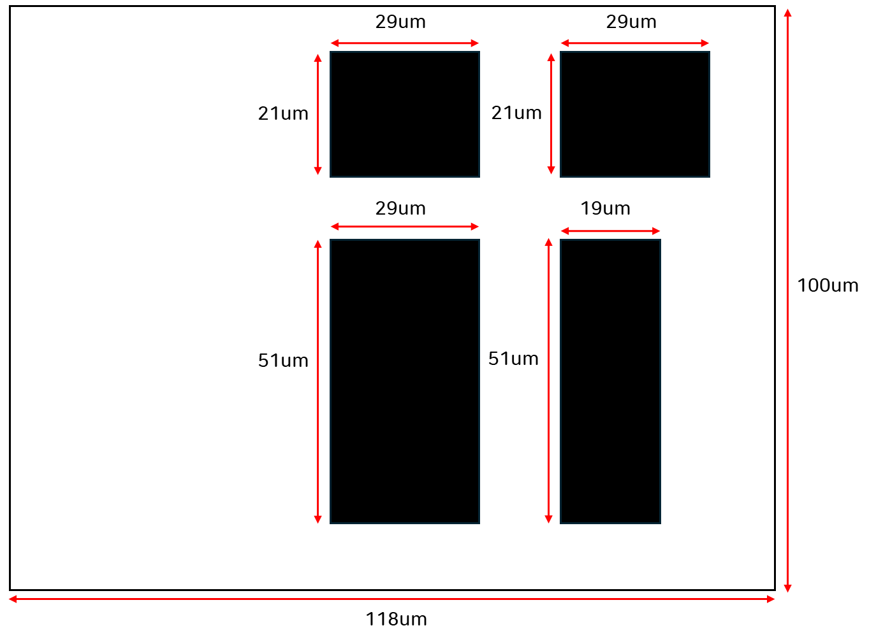
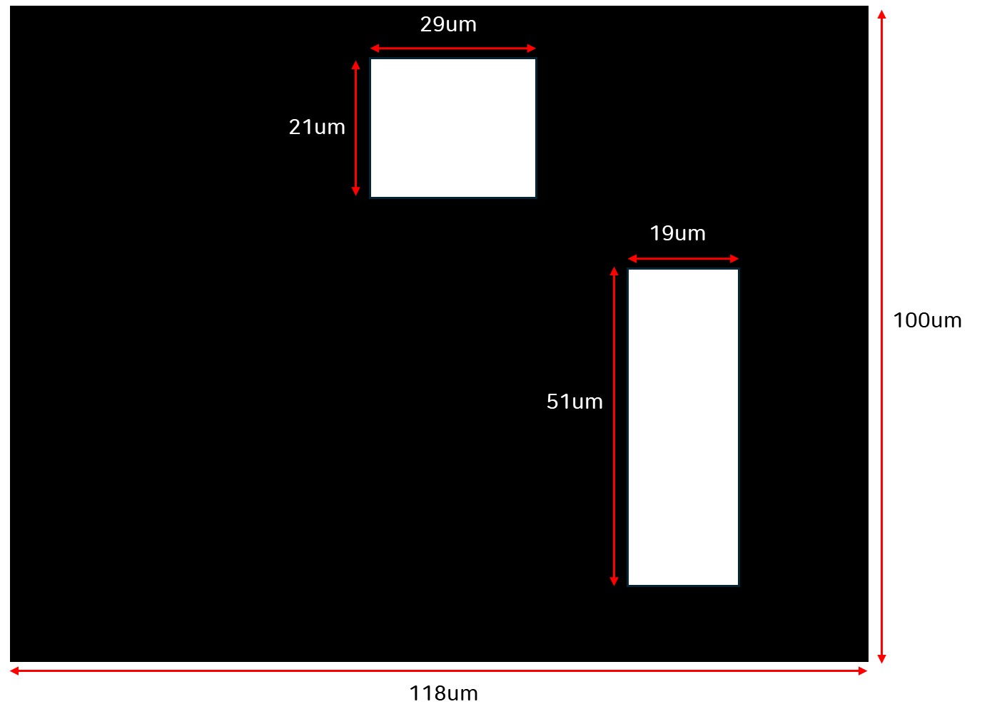
사용 MASK
MASK1 Active layer
MASK2 N Well

Slide 85
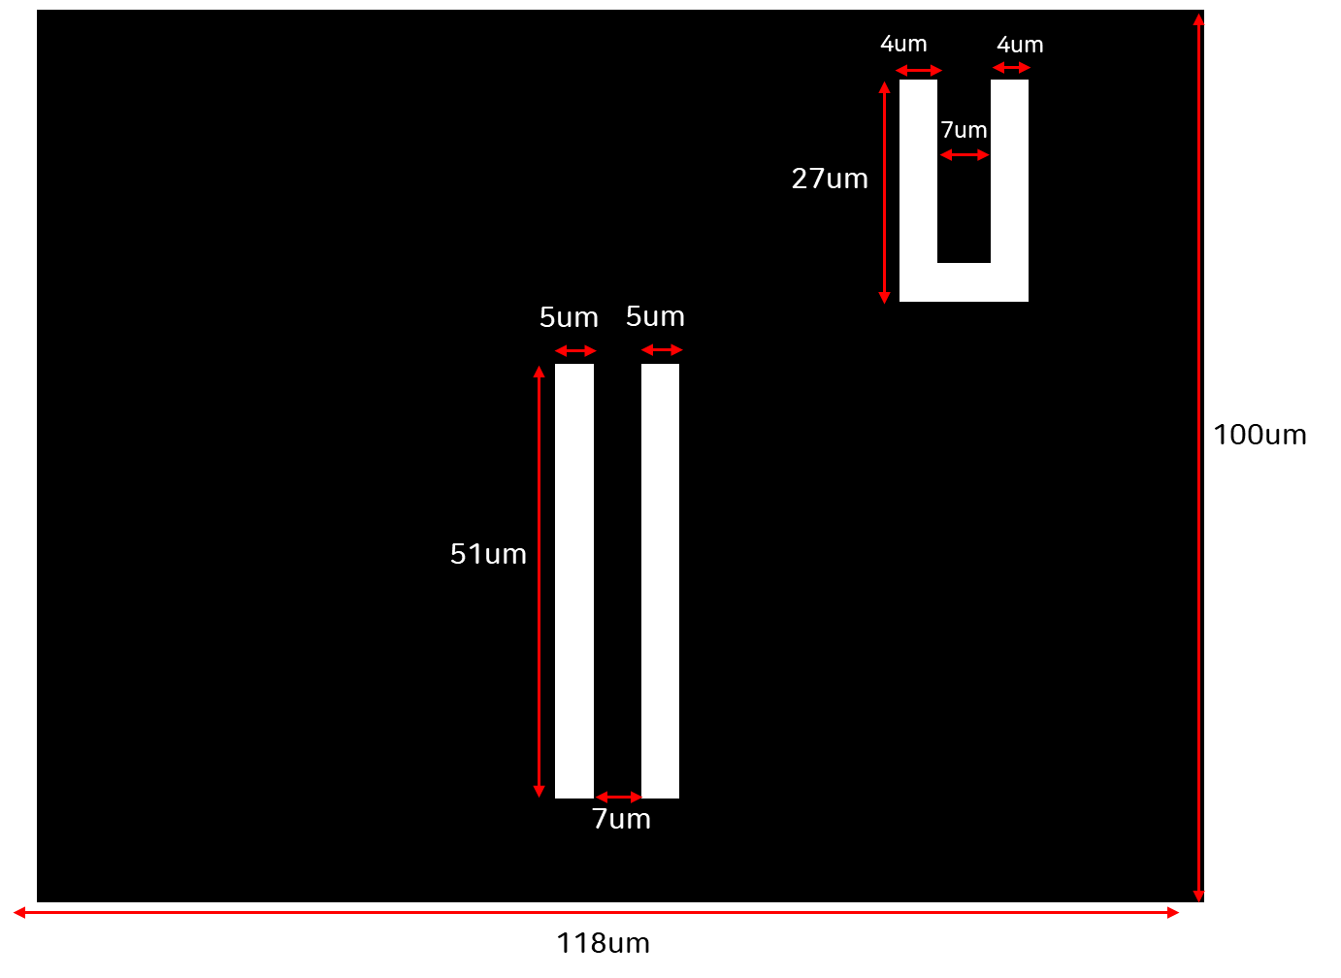
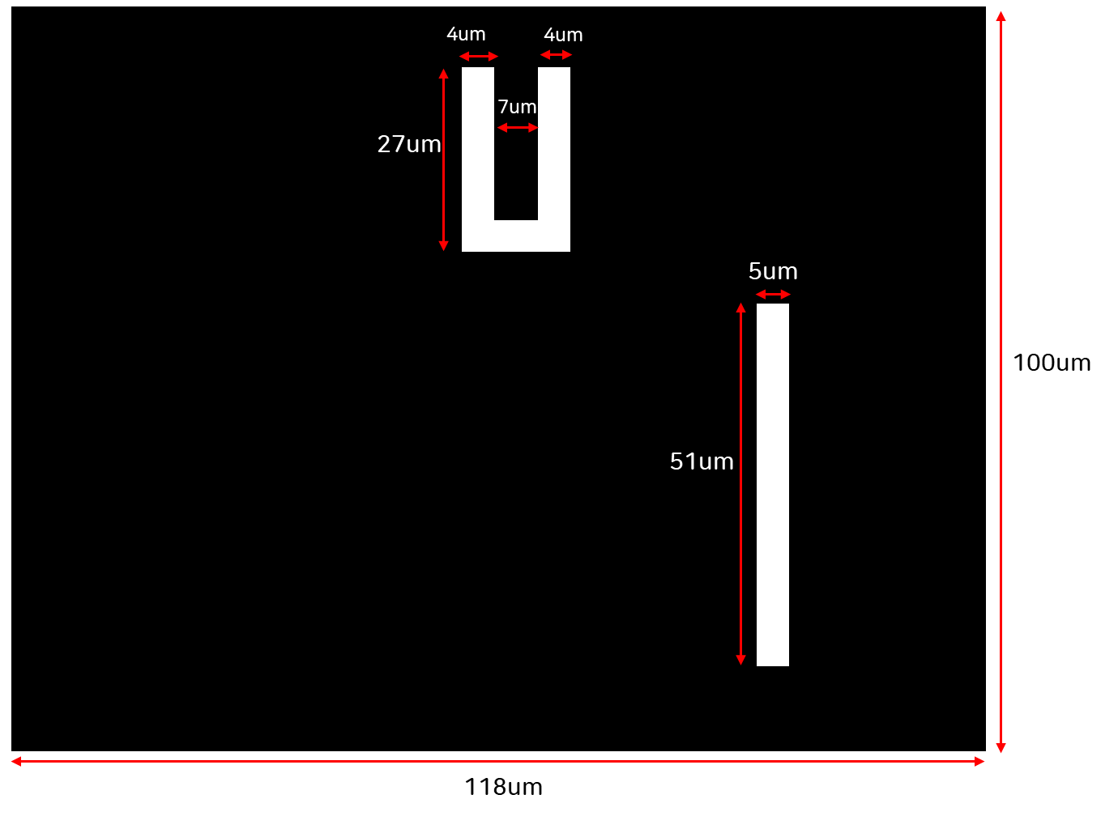
사용 MASK
MASK3 PMOS Gate
MASK4 NMOS Gate

Slide 86
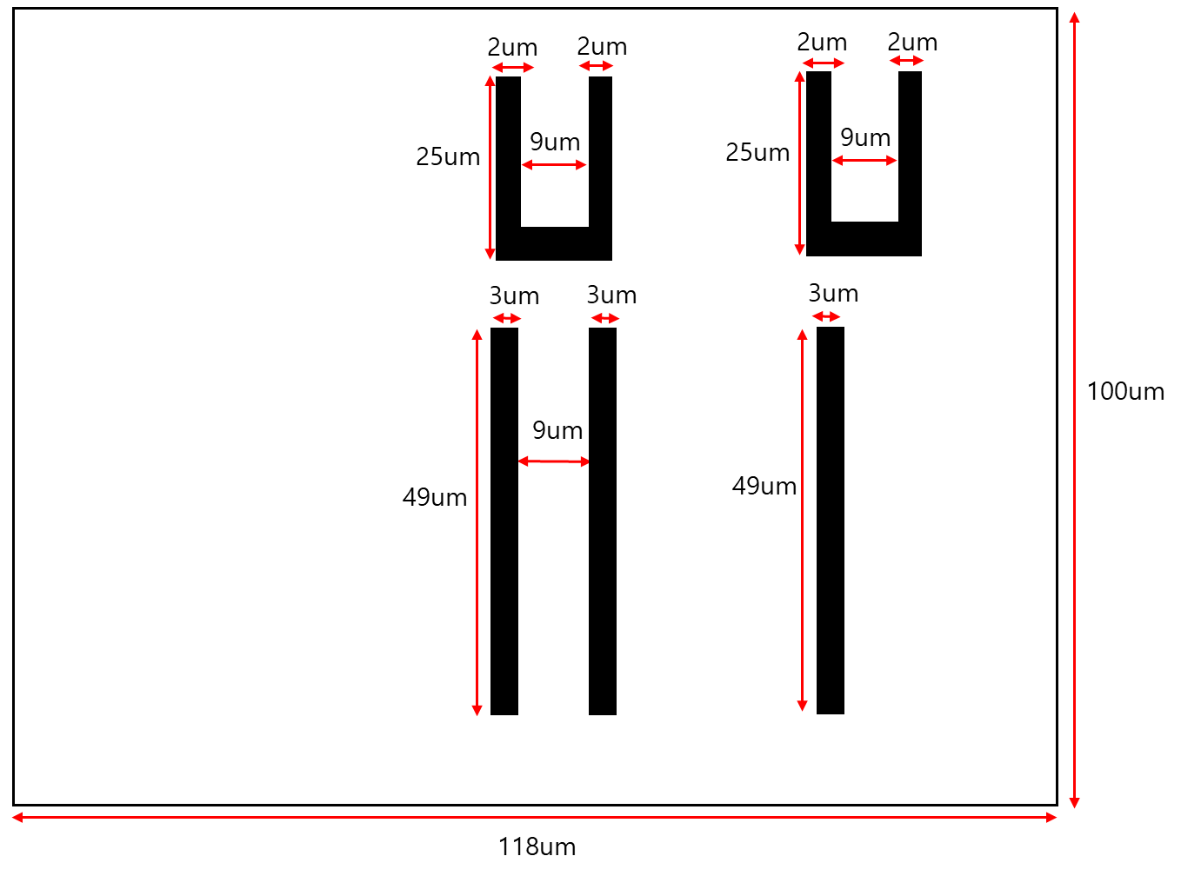
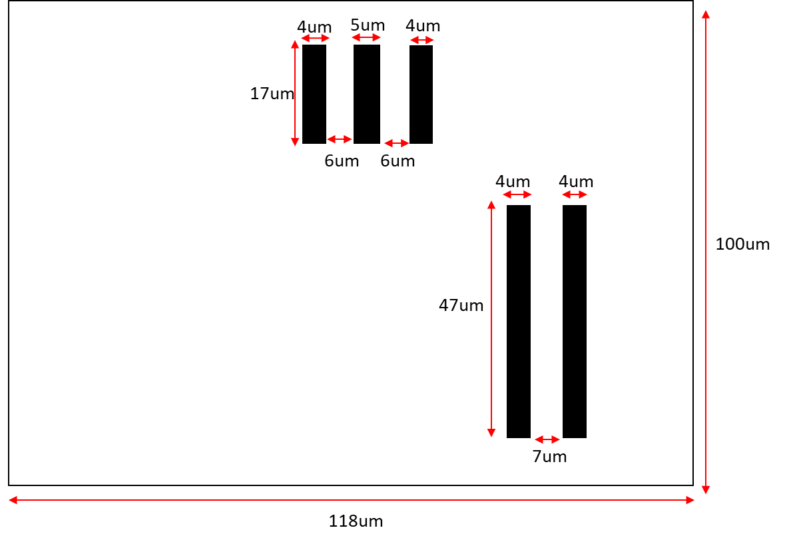
사용 MASK
MASK5 Gate Etch
MASK6 PMOS LDD
* LDD구조 뿐만 아니라 Source/Drain 형성 시에도 사용함.

Slide 87
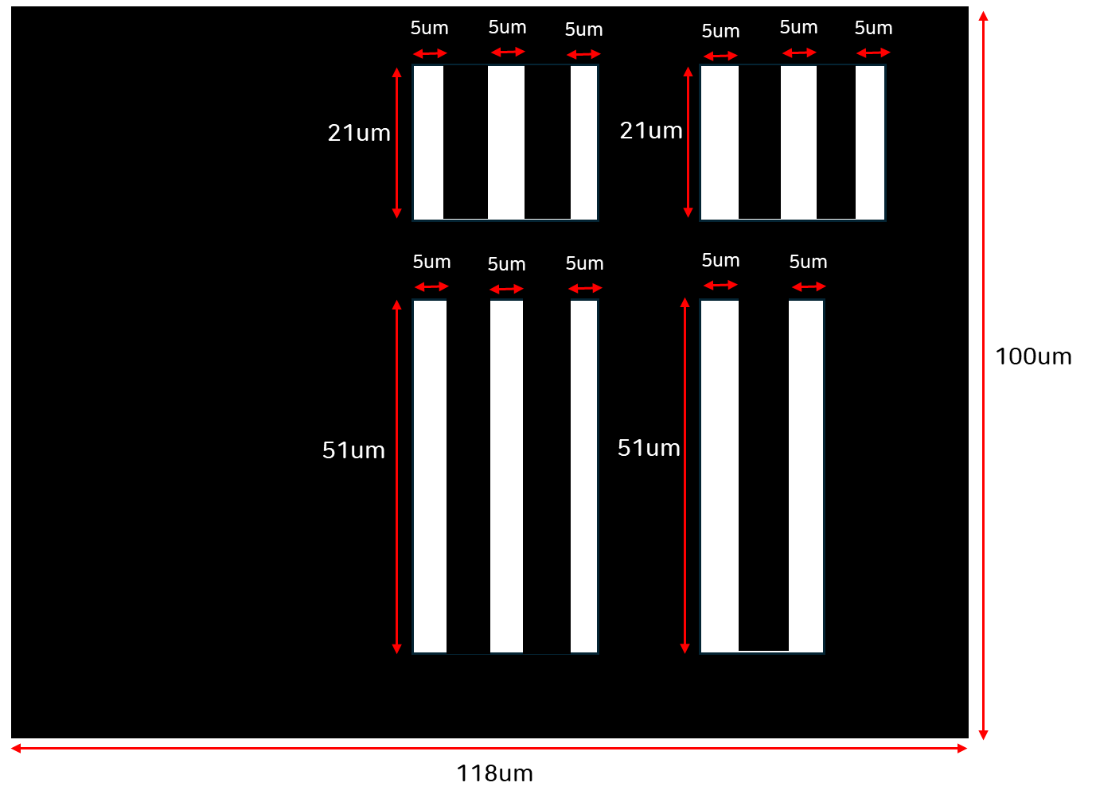
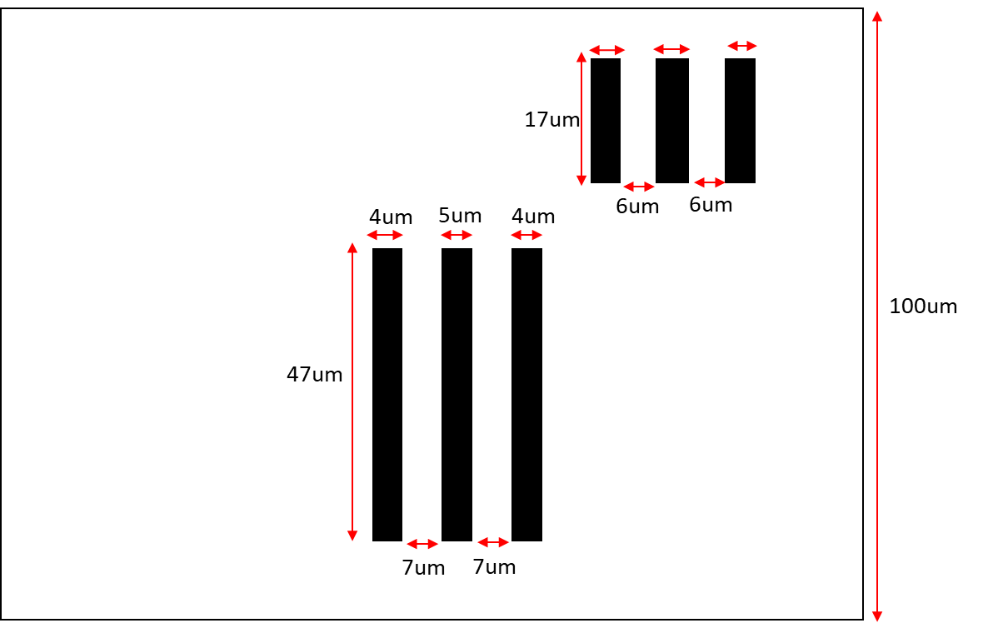
사용 MASK
MASK7 NMOS LDD
MASK8 Al 증착
* LDD구조 뿐만 아니라 Source/Drain 형성 시에도 사용함.

Slide 88

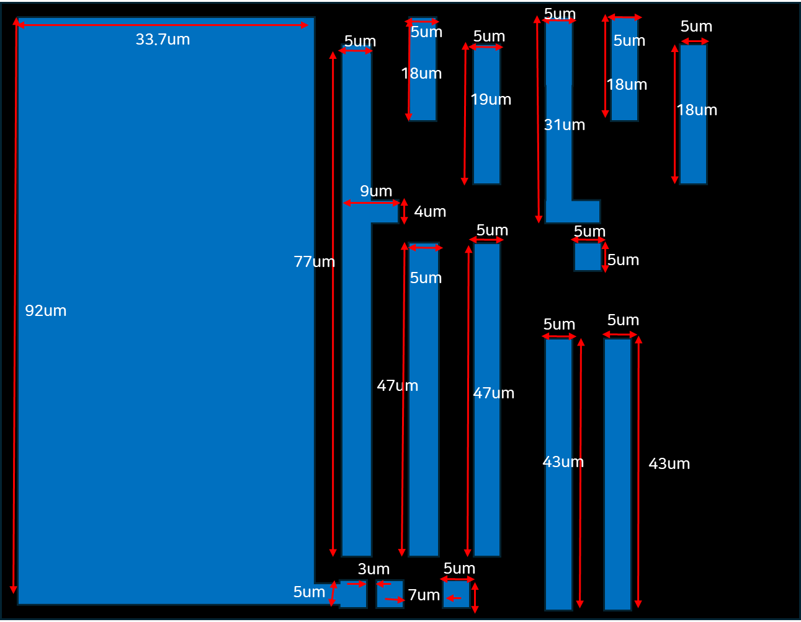
사용 MASK
1층 Metal MASK / 2층 Metal Mask
Mask 9
Mask 10

Slide 89

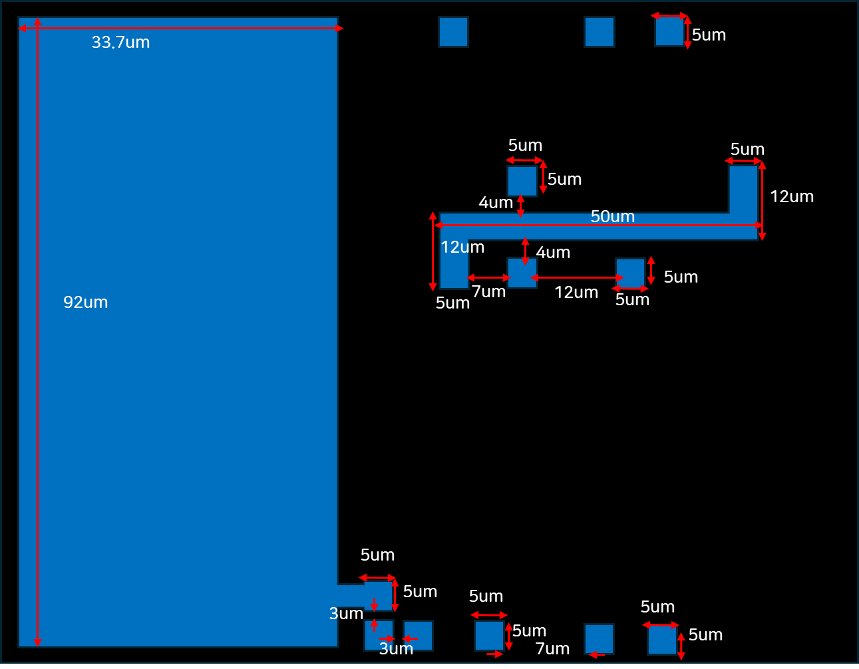
사용 MASK
3층 Metal MASK / 4층 Metal Mask
Mask 11
Mask 12

Slide 90

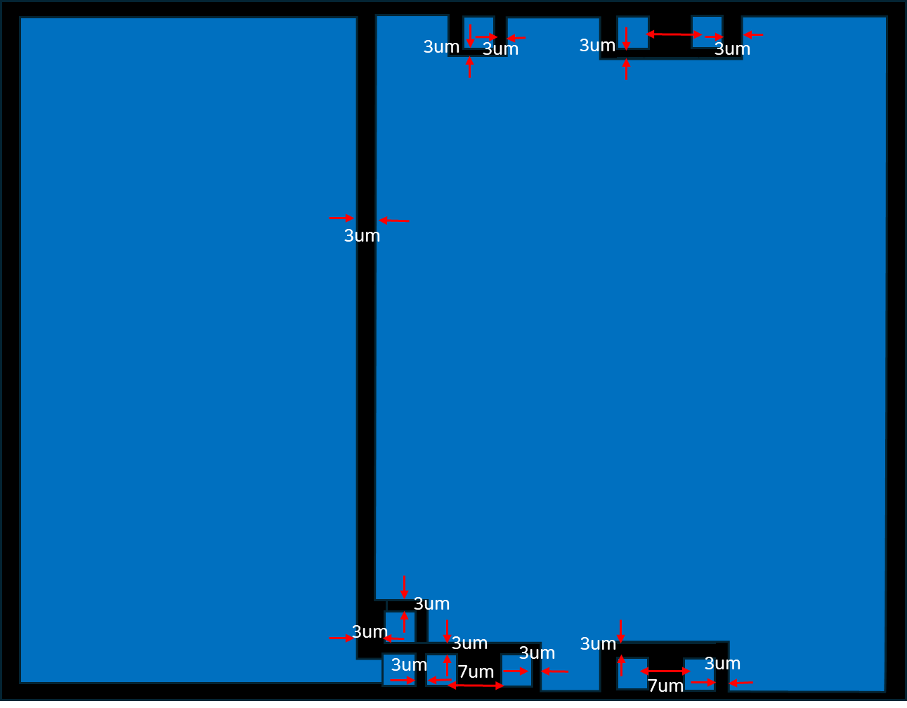
사용 MASK
5층 Metal MASK / 6층 Metal Mask
Mask 13
Mask 14

Slide 91
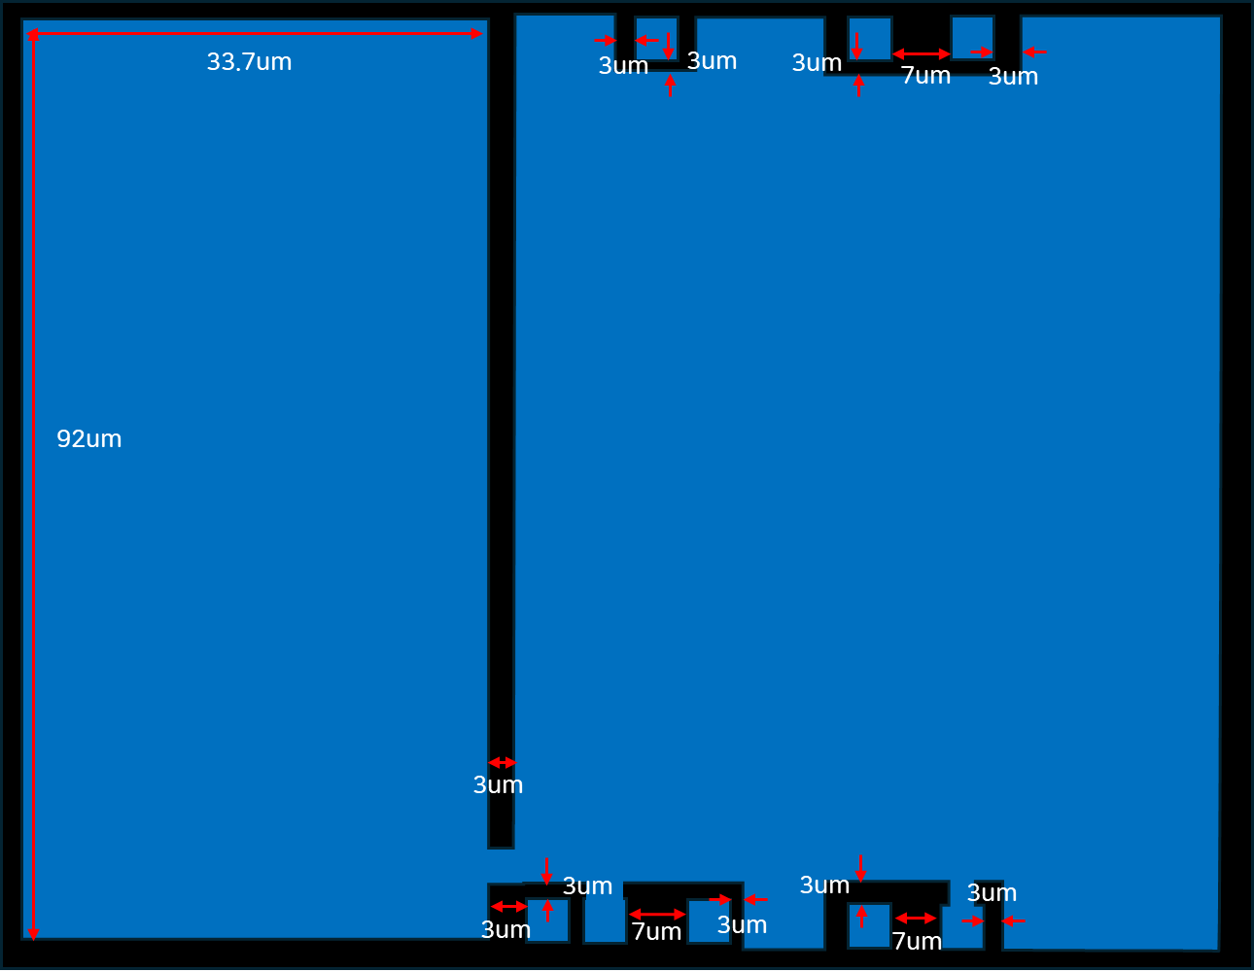
사용 MASK
7층 Metal MASK / 8층 Metal Mask
Mask 15
Mask 16

Slide 92
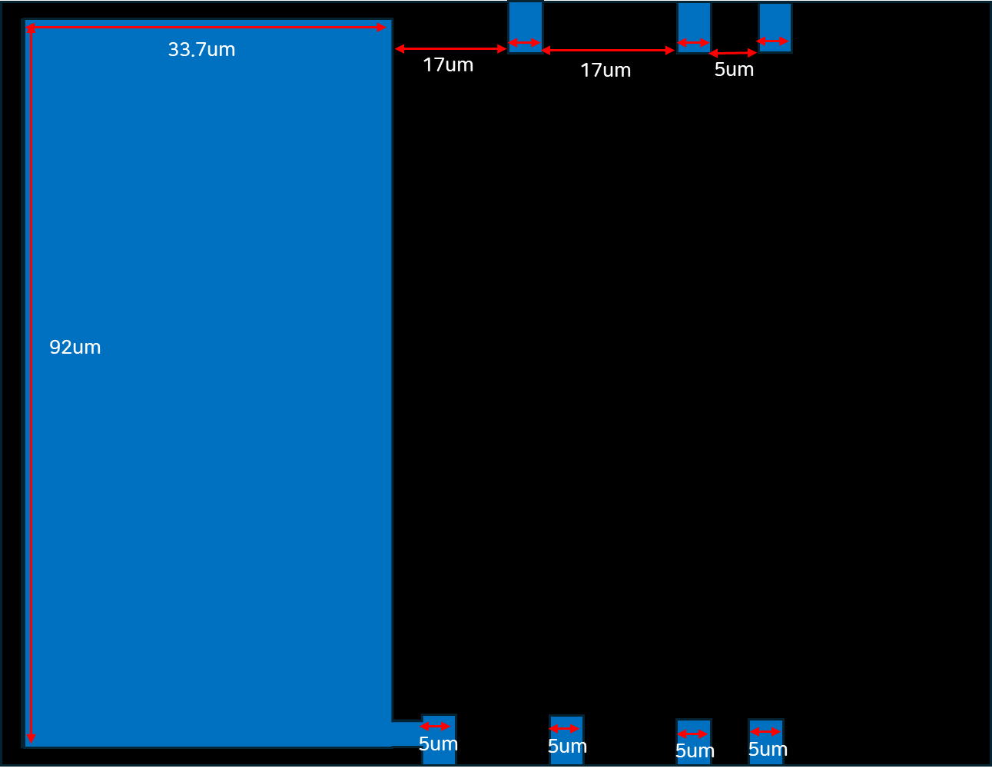
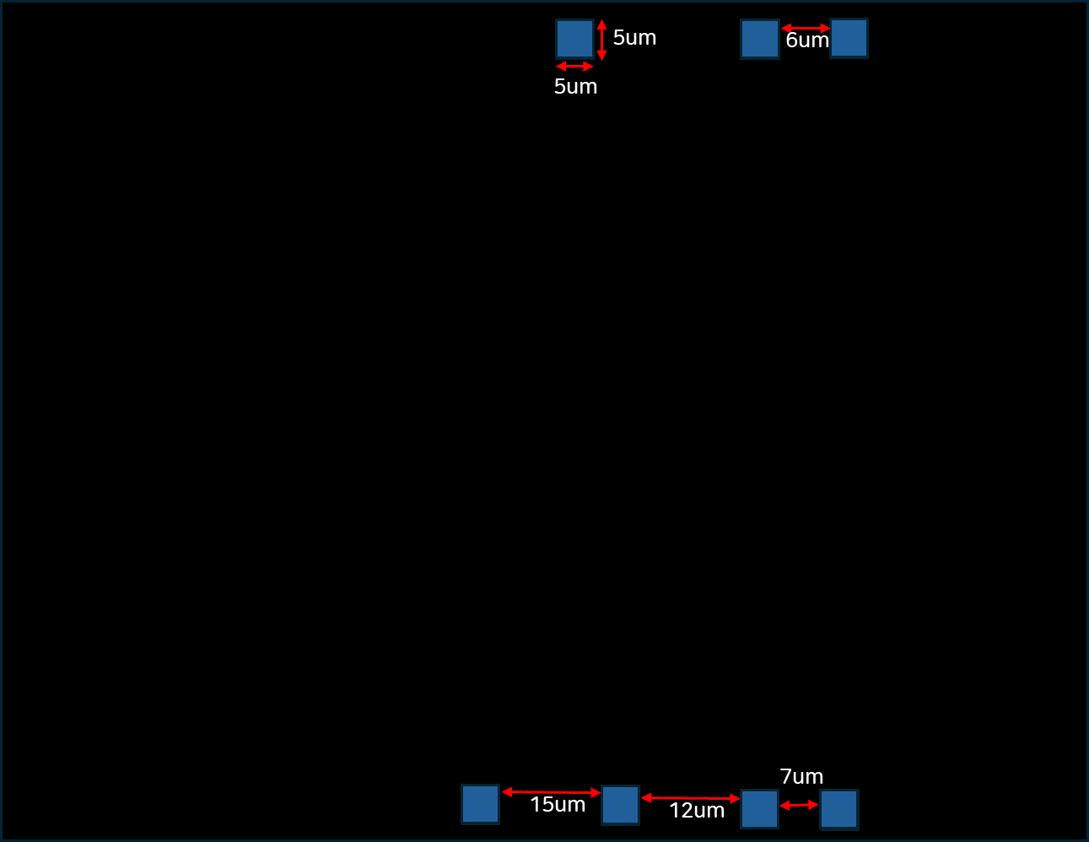
사용 MASK
9층 Metal MASK / 10층 Metal Mask
Mask 17
Mask 18

Slide 93
기타
1
3

Slide 94
Top View
P-SUB
N-Well
Poly-Si
Cu
Sio2
SiNx
Al
p+ / n+
p- / n-
PR

Slide 95
1층 Metalization 완료 후
M2a
M2b
M4a
M4b
Contact
M1a
M1b
M3

Slide 96
2층 Metal 표시

Slide 97
2층 Metalization 완료 후

Slide 98
3층 Metal 표시

Slide 99
3층 Metalization 완료 후

Slide 100
4층 Metal 표시

Slide 101
4층 Metalization 완료 후

Slide 102
5층 Metal 표시

Slide 103
5층 Metalization 완료 후

Slide 104
6층 Metal 표시

Slide 105
6층 Metalization 완료 후

Slide 106
7층 Metal 표시

Slide 107
7층 Metalization 완료 후

Slide 108
8층 Metal 표시
Cc = 0.5pF
6457um^2

Slide 109
8층 Metalization 완료 후

Slide 110
9층 Metal 표시

Slide 111
9층 Metalization 완료 후

Slide 112
10층 Metal 표시
VDD
VDD
GND
CL = 1pF
12913um^2
= 3,228.25 * 4
GND
VREF
VDD
VREG

Slide 113
출처
SK hynix. “다마신 구리 배선 방식_ 알루미늄의 한계를 극복하다.” SK hynix News, 2024, https://news.skhynix.co.kr/post/damascene-process.
SK hynix. (2024). 소자분리막, 미세화 탈환을 위한 참호막(STI) 구축하기. https://news.skhynix.co.kr/post/device-isolation-membrane-miniaturization
SK hynix. (2024). 스페이서(Spacer), 철갑을 두른 게이트. https://news.skhynix.co.kr/post/spacer
Jaeger, R. C. (2005). 반도체공정개론 (이상렬, 명재민, & 윤일구, Trans.). 교보문고
Zhen, Chen, et al. "A Study of MIMIM On-Chip Capacitor Using Cu/SiO2 Interconnect Technology." IEEE Microwave and Wireless Components Letters, vol. 12, no. 7, July 2002, pp. 246-248C
P. Gardes et al., "Thermo-mechanical simulation to optimize the integration of a BST stacked MIMIM capacitor," 2016 17th International Conference on Thermal, Mechanical and Multi-Physics Simulation and Experiments in Microelectronics and Microsystems (EuroSimE), Montpellier, France, 2016, pp. 1-8.V

Slide 114
후기
4

Slide 115
소감
반도체 공정을 이론적으로만 배웠을 때는 별로 와닿지 않고, 이해하기 어려웠는데, 실제 회로에 대해 layout을 그리고, Metal layer를 구상하고, 각각의 요소를 만들기 위한 공정을 결정하는 과정을 통해 반도체 공정에 대한 이해도가 더 높아진 것 같다. schematic 상태의 회로에서 TR을 깔아 작은 Size의 칩을 고안하는 과정은 결코 쉽지 않은 일이었다. 특히 두개의 캐패시터를 제한된 면적 안에 배치하기 위해 많은 고민을 하며 레이아웃 디자인에 대한 수정을 많이 했고, 그 과정이 험난했지만 이를 통해 회로와 레이아웃 전반에 대한 이해도가 많이 향상된 것 같다.
무엇보다 2주가 안되는 시간동안 함께 밤을 지새며 열심히 자기 할일을 묵묵히 해준 팀원들 덕분에 이번 프로젝트를 완료할 수 있었던 것 같다.
노영찬
처음 회로도를 보고 7개의 transistor와 2개의 capacitor를 보고 어떻게 chip을 구성해야 되는지에 대한 막막한 마음만 가득했습니다. 하지만 차근차근 stick diagram부터 layout의 기틀을 잡고, design rule를 통해 mask의 size를 결정하고 더 나아가 최소한의 면적을 이루기 위해 논문을 찾아보는 등 일련의 과정을 통해 완성도 있는 결과물을 만든 것 같아 상당히 기쁩니다. 수업 시간에 공정에 대하여 배울 때는 각 챕터를 끊어 배워서 각 공정의 연결성이 크게 부각되지는 않았지만 프로젝트를 진행하면서 특정 공정 때문에 원하는 공정을 사용하지 못하는 상황을 거치면서 공정은 연결성의 미학임을 깨달았습니다.
프로젝트를 진행하면서 팀원들과 거의 매일 만나 의논하고 늦은 시간까지 모임을 진행하면서 많이 힘들었지만 팀원들과 이야기를 나누면서 어떠한 문제를 해결했던 경험은 정말 좋은 기억으로 남을 것 같습니다.
김무성

Slide 116
소감
회로를 처음 받았을 때는 막막했고, 어떻게 시작해야 할지 갈피를 잡지 못했습니다. 하지만 팀원들과 함께 아이디어를 공유하며 문제를 하나씩 해결해 나가면서 과제를 무사히 끝마칠 수 있었습니다. 과제를 진행하는 동안 설계 과정에서 예상치 못한 문제들을 발견하고 이를 해결하기 위해 팀원들과 끊임없이 논의하며 협력의 중요성을 깨달았습니다.
이러한 과정을 통해 한 학기 동안 배운 공정 이론과 개념을 체계적으로 정리하고, 실제 공정 설계에 적용해 보는 소중한 경험을 할 수 있었습니다.
이번 프로젝트를 통해 반도체 공정에 대해 새롭게 생각해볼 수 있는 경험이 되었던 것 같습니다.
우상욱
프로젝트를 처음 접했을 때는 주어진 회로를 어떻게 설계하고 제작해야 할지 두려운 마음이 들었습니다. 하지만 차근차근 문제를 해결해 나가면서, 이론적으로만 배웠던 각 공정들이 실제로는 하나의 유기적인 시스템으로 작동한다는 점을 깊이 깨달을 수 있었습니다.
특정 공정을 선택했을 때 다른 공정에서 발생할 수 있는 문제를 직접 마주하고 이를 해결해 나가면서 공정 전반에 대한 이해도가 크게 향상되었습니다. 가장 큰 어려움은 캐패시터를 효율적으로 배치하는 일이었습니다. 이를 위해 아이디어를 공유하고, 실현 가능한지 검증하기 위해 논문을 찾아 연구했습니다. 이러한 과정을 통해 문제 해결 능력을 키울 수 있었습니다. 이번 프로젝트를 통해 이론이 실제 공정에서 어떻게 적용되는지 간접적으로 경험할 수 있었으며, 공정 엔지니어로서 요구되는 통합적 사고의 중요성을 배웠습니다. 무엇보다 밤낮으로 함께 노력해준 팀원들 덕분에 프로젝트를 완성할 수 있었습니다.
한정호

Slide 117
Q&A

